Slide 1

Notes:
บทนี้เป็นคาบลงมือทำ นักศึกษาทุกกลุ่มต้องมีโน้ตบุ๊กหรือแท็บเล็ตอย่างน้อย 1 เครื่อง และเข้า Google Sheets ได้ ก่อนเริ่มให้สำรวจว่ากลุ่มไหนยังไม่มีเครื่อง ให้รวมกับกลุ่มอื่นหรือใช้เครื่องของอาจารย์ บอกนักศึกษาตั้งแต่ต้นว่า ไม่ต้องเก่งเลข ใช้แค่ บวก ลบ คูณ หาร และโปรแกรมช่วยคำนวณให้ ทักษะที่สำคัญกว่าคือการตั้งคำถามและอ่านความหมาย ซึ่งนักศึกษาสายภาษาและสังคมถนัดอยู่แล้ว ใช้ได้ทั้งกับร้านเล็ก งานฟรีแลนซ์ เพจคอนเทนต์ หรือทัวร์ของตัวเอง ช่วงท้ายคาบจะแจกไฟล์ข้อมูลขายสมมติของร้านเครื่องดื่ม ให้แต่ละกลุ่มวิเคราะห์และนำเสนอ

Slide 2

Notes:
บทนี้วัด CLO1 อธิบายหลักการ แต่สอนแบบลงมือทำ ข้อ 1 และ 2 เป็นแนวคิด ข้อ 3 และ 4 ฝึกในกิจกรรมกลุ่มท้ายคาบ บอกนักศึกษาว่าทักษะนี้ใช้ได้ทันทีทั้งในงานพาร์ตไทม์ งานฟรีแลนซ์ เพจคอนเทนต์ และธุรกิจของตัวเอง ข้อ 2 เริ่มจากกำไรต่อแก้วเดียวก่อน ข้อ 4 รวมถึงเกมจับกราฟหลอกตากลางคาบ ไม่ต้องรอเรียนโปรแกรมแพง ๆ Google Sheets ฟรีและใช้ได้บนมือถือ

Slide 3

Notes:
เริ่มด้วยการตรวจการบ้าน ให้ทุกกลุ่มเปิดเครื่องและเข้า Google Sheets สร้างไฟล์เปล่าตั้งชื่อกลุ่มไว้ ใครยังเข้าไม่ได้ให้แก้ตอนนี้ เพื่อไม่ให้เสียเวลาช่วงกิจกรรม จากนั้นถามคำถามบนสไลด์ ชวนนักศึกษาที่ช่วยที่บ้านค้าขายหรือเคยทำงานพาร์ตไทม์ร้านกาแฟเล่าว่าเจ้าของร้านรู้ได้อย่างไรว่าวันไหนขายดี ส่วนใหญ่จะตอบว่า รู้สึกเอา หรือจำได้ ชี้ว่าความรู้สึกมักผิด เช่น วันที่ลูกค้าเยอะอาจไม่ใช่วันที่กำไรมากที่สุด เพราะลูกค้าซื้อเมนูราคาถูก คาบนี้จะหาคำตอบด้วยข้อมูลจริง

Slide 4
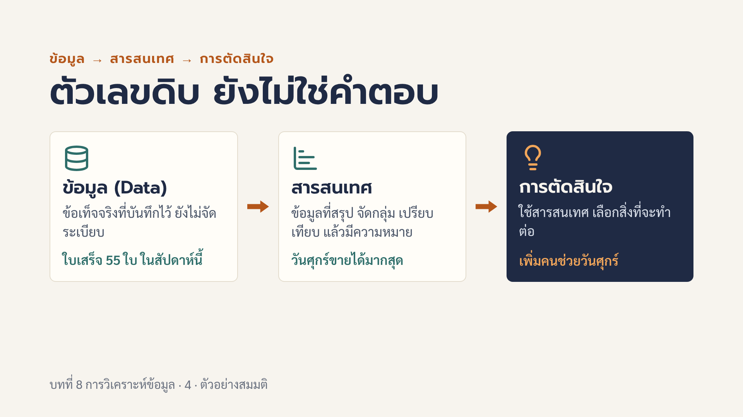
Notes:
ข้อมูลคือวัตถุดิบ เช่น ใบเสร็จแต่ละใบ ยังตอบคำถามอะไรไม่ได้ เมื่อเรานำมาสรุป เช่น รวมยอดรายวัน แล้วเปรียบเทียบ จึงกลายเป็นสารสนเทศ เช่น วันศุกร์ขายได้มากที่สุด สุดท้ายสารสนเทศต้องนำไปสู่การตัดสินใจ ถ้าวิเคราะห์แล้วไม่เปลี่ยนการกระทำอะไรเลย ก็เสียเวลาเปล่า ตัวอย่างบนสไลด์มาจากข้อมูลสมมติร้านเครื่องดื่มที่จะใช้ทั้งคาบ ตัวอย่างใกล้ตัวอีกแบบ คอมเมนต์ใต้คลิปทีละข้อความคือข้อมูล สรุปว่าคนถามเรื่องที่พักมากที่สุดคือสารสนเทศ ทำคลิปรีวิวที่พักตอนต่อไปคือการตัดสินใจ

Slide 5

Notes:
ชวนนักศึกษาไล่ดูว่าร้านหน้ามหาวิทยาลัยมีข้อมูลอะไรบ้าง แม้แต่ร้านที่ไม่มีเครื่อง POS ก็มีสมุดจดรายรับ มีแอปธนาคารที่บันทึกยอดโอน มีแอปเดลิเวอรีที่สรุปยอดขายให้ มีสถิติเพจ Facebook หรือ TikTok ที่บอกว่ามีคนเห็นโพสต์กี่คน บันทึกรายรับรายจ่าย โดยเฉพาะต้นทุนและค่าใช้จ่าย สำคัญที่สุด เพราะบอกกำไรจริง ธุรกิจบริการ เช่น ไกด์หรือรับแปล ก็มีข้อมูลเหมือนกัน คือ ตารางงาน ค่าจ้าง ข้อความลูกค้า และรีวิว ถามห้อง ธุรกิจของกลุ่มคุณจะมีข้อมูลอะไรบ้าง ให้แต่ละกลุ่มจดไว้ 3 อย่าง

Slide 6
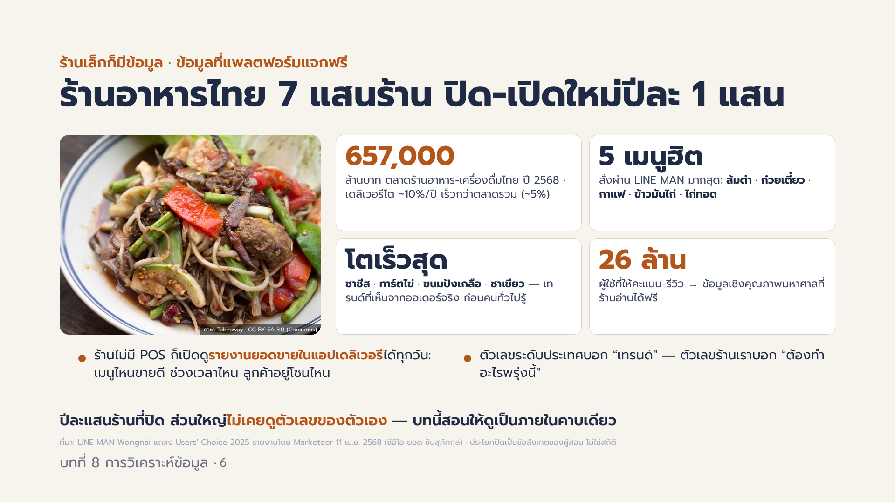
Notes:
สไลด์ 7 — ข้อมูลที่แพลตฟอร์มเดลิเวอรีเปิดเผย (LINE MAN Wongnai แถลง Users' Choice 2025 รายงานโดย Marketeer 11 เม.ย. 2568 ซีอีโอ ยอด ชินสุภัคกุล)
ตัวเลข: ตลาดร้านอาหาร-เครื่องดื่มไทยปี 2568 ราว 657,000 ล้านบาท (ร้านอาหาร 87% เครื่องดื่ม 13%) โต ~5%/ปี เดลิเวอรีโต ~10% · ร้านอาหารราว 700,000 ร้าน เปิด-ปิดปีละราว 100,000 ร้าน · เมนูสั่งมากสุด 6 เดือนล่าสุด: ส้มตำ ก๋วยเตี๋ยว กาแฟ ข้าวมันไก่ ไก่ทอด · เมนูโตเร็ว: ชาชีส ทาร์ตไข่ ขนมปังเกลือ ชาเขียว · รางวัลใช้ความเห็นผู้ใช้กว่า 26 ล้านคน
ประเด็นสอน: ร้านที่ไม่มี POS ก็มีรายงานยอดขายในแอปเดลิเวอรีทุกวัน (ต่อจากสไลด์ "ร้านเล็กก็มีข้อมูลเยอะ") · ตัวเลขระดับประเทศบอกเทรนด์ ตัวเลขร้านเราบอกสิ่งที่ต้องทำพรุ่งนี้
หมายเหตุ: ประโยคปิด "ร้านที่ปิดส่วนใหญ่ไม่เคยดูตัวเลข" เป็นข้อสังเกตของผู้สอน ไม่ใช่สถิติ ให้พูดในฐานะความเห็น
ภาพ: Takeaway, CC BY-SA 3.0 (Commons)

Slide 7

Notes:
ตัวเลขบอกว่าโกโก้ขายได้น้อย แต่ไม่บอกว่าทำไม ต้องไปอ่านความเห็นลูกค้าจึงรู้ว่า หวานไป หรือ ไม่รู้ว่ามีเมนูนี้ ทางแก้จึงต่างกันมาก ถ้าหวานไปต้องปรับสูตร ถ้าไม่รู้ว่ามีต้องโปรโมต ข้อมูลเชิงคุณภาพคือจุดแข็งของนักศึกษาสายภาษาและสังคม เพราะฝึกอ่าน ตีความ และจัดกลุ่มความคิดเห็นมาตลอด สไลด์ถัดไปจะเปลี่ยนคำพูดลูกค้าให้กลายเป็นตัวเลขที่นับได้ ในการเสนอแนะ ให้นักศึกษาเดาเหตุผลเชิงคุณภาพประกอบเสมอ และบอกว่าจะไปถามลูกค้าอย่างไรเพื่อยืนยัน

Slide 8
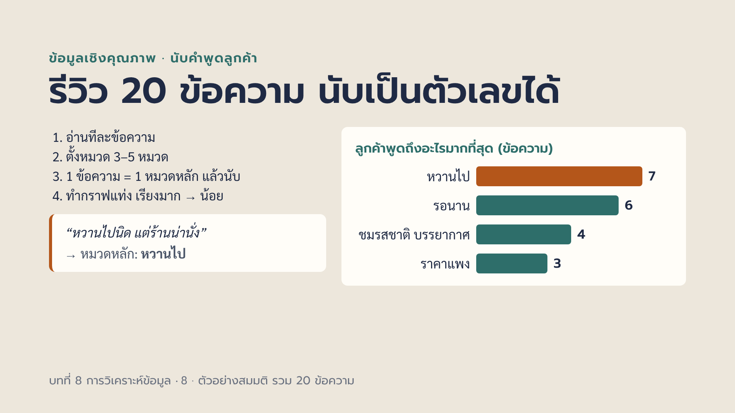
Notes:
สไลด์นี้คือจุดแข็งของนักศึกษาสายภาษาและสังคม เพราะการอ่านและจัดกลุ่มความคิดเห็นคือทักษะที่ฝึกมาตลอด ขั้นตอน อ่านรีวิวหรือคอมเมนต์ทีละข้อความ ตั้งหมวดจากสิ่งที่ลูกค้าพูดซ้ำ ๆ ไม่ควรเกิน 5 หมวด ถ้าข้อความหนึ่งพูดหลายเรื่อง ให้เลือกเรื่องหลักเรื่องเดียว เพื่อให้ผลรวมเท่ากับจำนวนข้อความ จากนั้นนับ แล้วทำกราฟแท่งเรียงจากมากไปน้อย ใน Google Sheets ทำได้โดยจดคอลัมน์ ข้อความ และ หมวด แล้วใช้ COUNTIF นับแต่ละหมวด หรือทำ Pivot Table ตัวเลขบนสไลด์เป็นตัวอย่างสมมติ อ่านผล ลูกค้าบ่นเรื่องหวานไปมากที่สุด 7 จาก 20 ข้อความ ทางแก้คือมีตัวเลือกระดับความหวาน รองลงมาคือรอนาน 6 ข้อความ ซึ่งเชื่อมกับข้อมูลเชิงปริมาณที่จะเห็นต่อไป ว่าวันศุกร์มีบิลมากที่สุด ใช้ได้นอกร้านเครื่องดื่มด้วย เช่น ไกด์อ่านรีวิวทัวร์ ครีเอเตอร์อ่านคอมเมนต์ใต้คลิป หรือคนรับแปลอ่านข้อความลูกค้า ชวนห้องลอง ให้นักศึกษาเปิดคอมเมนต์ใต้คลิปที่ชอบ 10 ข้อความ แล้วลองจัดหมวด 3 หมวด

Slide 9

Notes:
ประโยคที่อยากให้จำ คนจำนวนมากเปิดไฟล์ข้อมูลแล้วไม่รู้จะเริ่มตรงไหน เพราะไม่มีคำถาม ให้เริ่มจากคำถามธุรกิจเสมอ เช่น ควรเปิดร้านวันอาทิตย์ไหม คำถามนี้บอกว่าต้องใช้ข้อมูลยอดขายรายวัน ตัวชี้วัดคือยอดขายเทียบกับค่าใช้จ่ายของวันนั้น ได้คำตอบแล้วจึงตัดสินใจ ถามห้อง ถ้าเป็นเจ้าของร้านชานม คำถามที่อยากรู้ที่สุดคืออะไร เขียนคำตอบของนักศึกษาบนกระดาน 3 ถึง 4 ข้อ แล้วใช้อ้างอิงต่อในสไลด์ KPI

Slide 10

Notes:
สไลด์ 11 — John Snow กับแผนที่อหิวาตกโรค 1854 (ต้นแบบ "เริ่มจากคำถาม")
เรื่องย่อ: ส.ค.–ก.ย. 1854 อหิวาตกโรคระบาดย่านโซโห ลอนดอน ผู้เสียชีวิตตามบันทึกประวัติศาสตร์ราว 600 คนในเวลาไม่กี่สัปดาห์ หมอ John Snow ไม่เชื่อทฤษฎี "อากาศเสีย" ที่ยุคนั้นเชื่อกัน จึงเดินเก็บที่อยู่ผู้เสียชีวิตทีละบ้าน วาดขีดดำลงแผนที่ พบว่ากระจุกรอบปั๊มน้ำสาธารณะถนน Broad Street จึงขอให้ทางการถอดด้ามปั๊ม (8 ก.ย. 1854) การระบาดสงบลง — เกิดก่อนการค้นพบเชื้อแบคทีเรียอหิวาต์ (1883)
สิ่งที่ให้นักศึกษาเห็น: ลำดับเดียวกับสไลด์ก่อนหน้า คำถาม → ข้อมูลที่ต้องใช้ (รายบ้าน ไม่ใช่ยอดรวม) → ตัวชี้วัด+กราฟ (ขีดดำบนแผนที่ = กราฟแท่งบนพื้นที่) → คำตอบ → ลงมือทำ · เครื่องมือเปลี่ยน หลักคิดไม่เปลี่ยน
ที่มา: John Snow, On the Mode of Communication of Cholera (2nd ed., 1855) · ภาพแผนที่ต้นฉบับ สาธารณสมบัติ (Wikimedia Commons) ครอปเฉพาะบริเวณ Broad Street

Slide 11
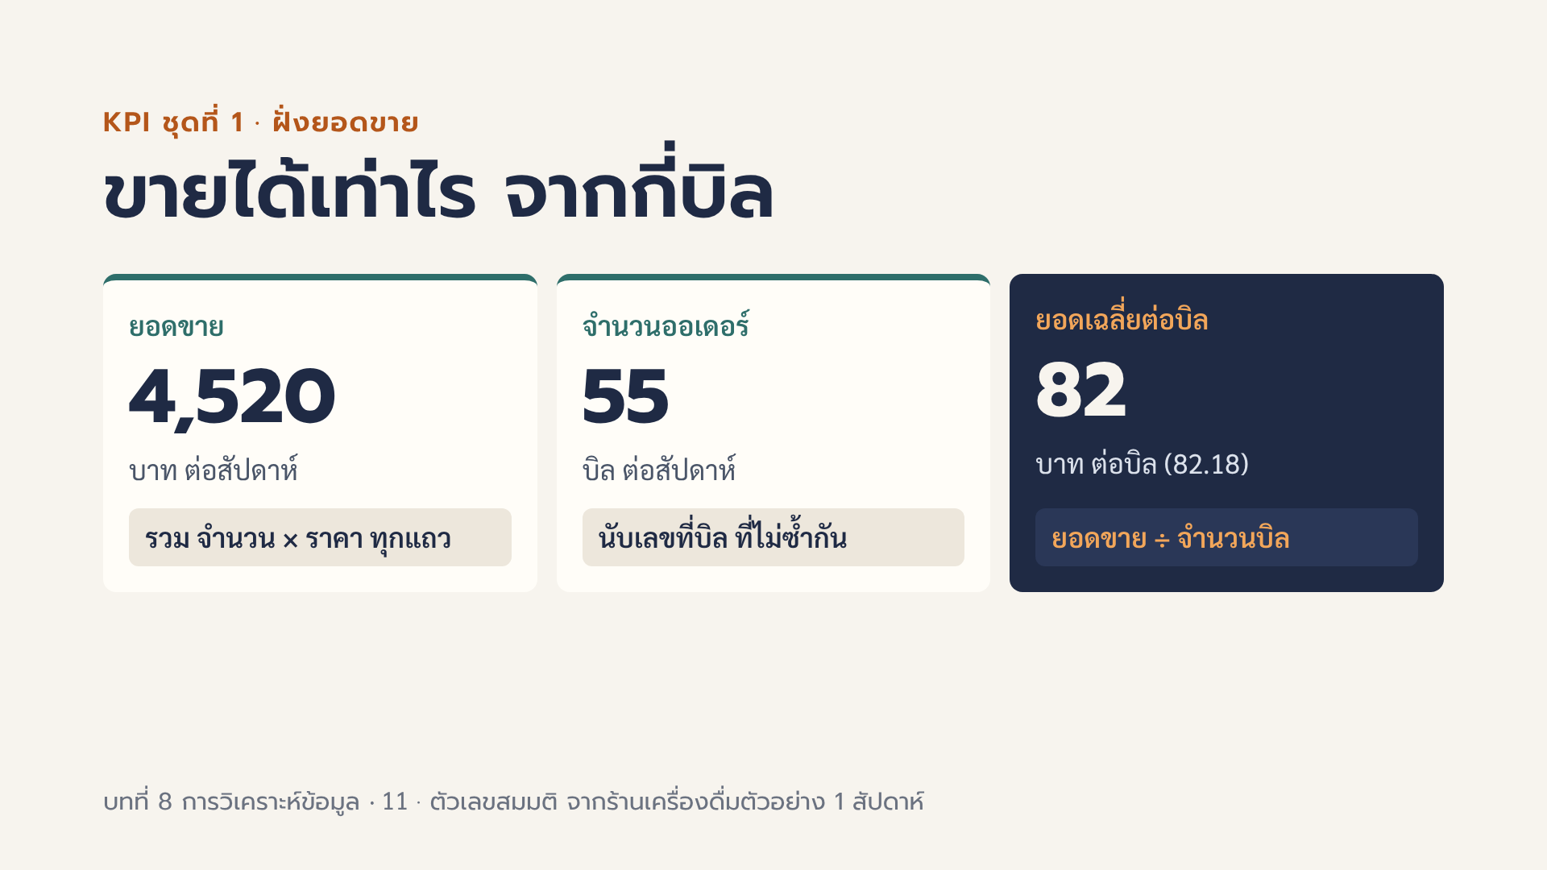
Notes:
KPI ย่อมาจาก Key Performance Indicator คือตัวเลขไม่กี่ตัวที่บอกว่าธุรกิจไปได้ดีหรือไม่ ธุรกิจเล็กไม่ต้องดูเยอะ เริ่มจาก 3 ตัวนี้ ตัวเลขบนสไลด์คำนวณจากไฟล์ข้อมูลสมมติที่จะแจกในกิจกรรม ยอดขายเพิ่มได้ 2 ทาง คือเพิ่มจำนวนบิล หรือเพิ่มยอดต่อบิล การเพิ่มยอดต่อบิลมักง่ายกว่า เช่น ชวนเพิ่มท็อปปิง หรือจัดชุดสองแก้ว ถามห้อง ร้านชานมแถวมหาวิทยาลัยใช้วิธีไหนเพิ่มยอดต่อบิลบ้าง ข้อควรระวัง จำนวนออเดอร์ต้องนับเลขที่บิลไม่ซ้ำ ไม่ใช่นับแถว เพราะหนึ่งบิลอาจมีหลายเมนู ในไฟล์มี 70 แถว แต่มี 55 บิล

Slide 12
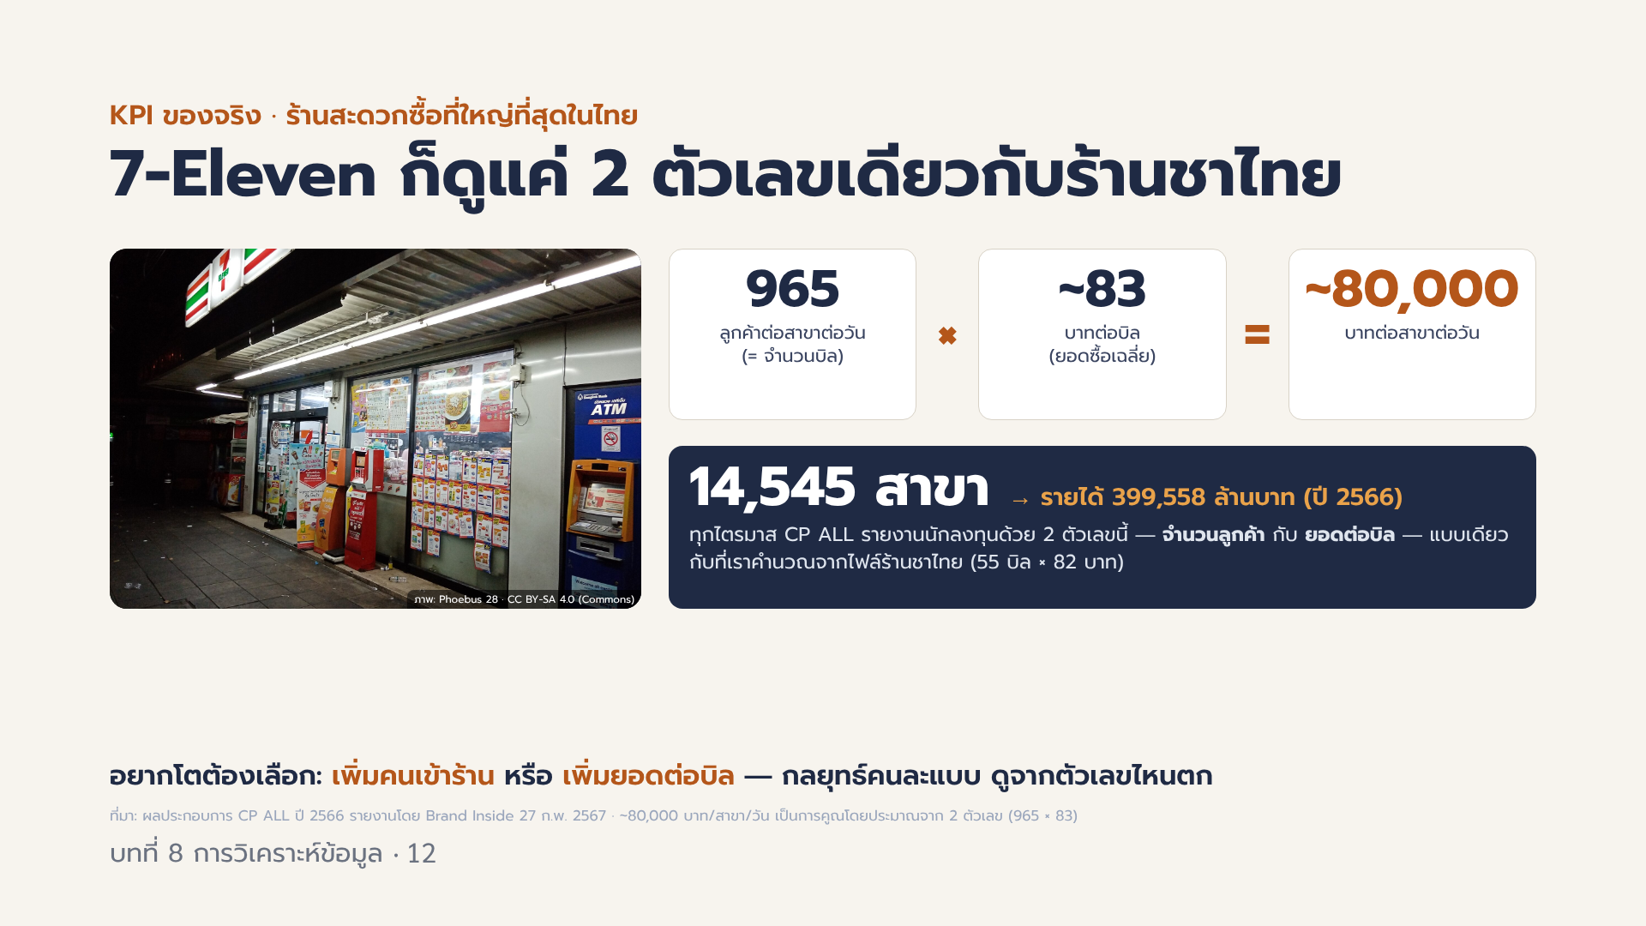
Notes:
สไลด์ 13 — KPI จริงของ 7-Eleven (CP ALL ปี 2566 รายงานโดย Brand Inside 27 ก.พ. 2567)
ตัวเลข: สาขา 14,545 (สิ้นปี 2566) · ลูกค้าเฉลี่ย 965 คน/สาขา/วัน · ยอดซื้อเฉลี่ย ~83 บาท/บิล · รายได้ธุรกิจร้านสะดวกซื้อ 399,558 ล้านบาท (+12.6%) · ยอดขายสาขาเดิมโต 5.5%
~80,000 บาท/สาขา/วัน เป็นการคูณโดยประมาณจาก 965 × 83 เพื่อให้เห็นโครงสร้าง "ยอดขาย = จำนวนบิล × ยอดต่อบิล" แบบเดียวกับสไลด์ KPI ร้านชาไทย (55 บิล × 82 บาท)
ประเด็นสอน: บริษัทใหญ่รายงานนักลงทุนด้วย 2 ตัวเลขนี้ทุกไตรมาส → ธุรกิจเล็กดูแค่ 2–3 ตัวก็พอ · ถ้าจะโตต้องเลือกว่าจะเพิ่มคนเข้าร้าน (การตลาด ทำเล) หรือเพิ่มยอดต่อบิล (เมนูพ่วง ขนาดใหญ่) — ดูจากตัวเลขไหนตก
ภาพ: Phoebus 28, CC BY-SA 4.0 (Commons) ร้าน 7-Eleven บางยี่เรือ กรุงเทพฯ · ตัวเลขปี 2566 อาจารย์อัปเดตจากรายงานผลประกอบการล่าสุดได้

Slide 13
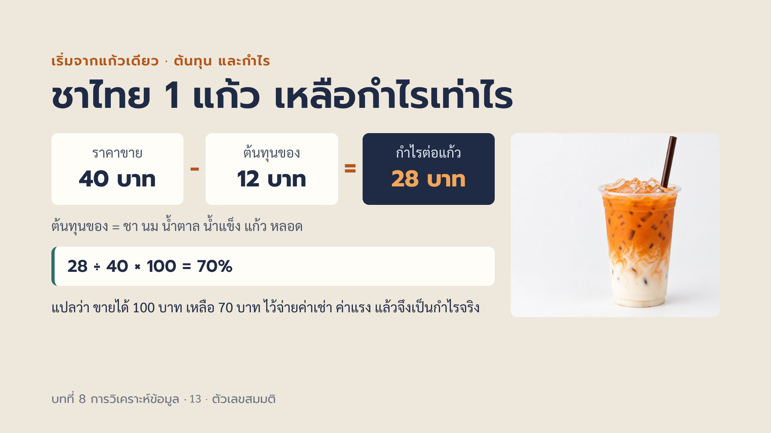
Notes:
ก่อนคิดกำไรทั้งร้าน ให้เริ่มจากของชิ้นเดียว ใครไม่ถนัดตัวเลขก็ทำได้ ใช้แค่ลบ หาร และคูณ ราคาขายชาไทยเย็นในไฟล์ตัวอย่างคือ 40 บาท ต้นทุนวัตถุดิบ 12 บาท เหลือ 28 บาท เรียกว่ากำไรต่อแก้ว หรือกำไรขั้นต้นต่อแก้ว ถ้าเทียบเป็นเปอร์เซ็นต์ 28 หาร 40 คูณ 100 ได้ 70 เปอร์เซ็นต์ แปลว่าขายได้ 100 บาท เหลือ 70 บาท แต่ยังไม่ใช่กำไรจริง เพราะยังต้องจ่ายค่าเช่า ค่าแรง ค่าน้ำไฟ ชวนห้องลองกับสินค้าของตัวเอง เช่น พวงกุญแจทำมือขาย 59 บาท ต้นทุนวัสดุ 20 บาท เหลือเท่าไร คิดเป็นกี่เปอร์เซ็นต์ คำตอบ 39 บาท ประมาณ 66 เปอร์เซ็นต์ งานบริการก็คิดแบบเดียวกัน เช่น รับแปลเอกสารหน้าละ 300 บาท ต้นทุนคือค่าโปรแกรมและเวลา สไลด์ถัดไปนำหลักเดียวกันไปคิดทั้งร้าน ภาพที่ควรใส่: แก้วชาไทยเย็นพร้อมป้ายชี้ส่วนประกอบ · พรอมต์สร้างภาพ (EN): A glass of Thai iced milk tea on a wooden cafe counter, simple flat labels pointing to tea, milk, ice and cup, clean infographic style, warm light · หรือหาจาก: ถ่ายเองที่ร้านหน้ามหาวิทยาลัย หรือ Unsplash คำค้น thai iced tea ภาพประกอบสร้างด้วย AI (Canva) ใช้เพื่อการสอนเท่านั้น

Slide 14
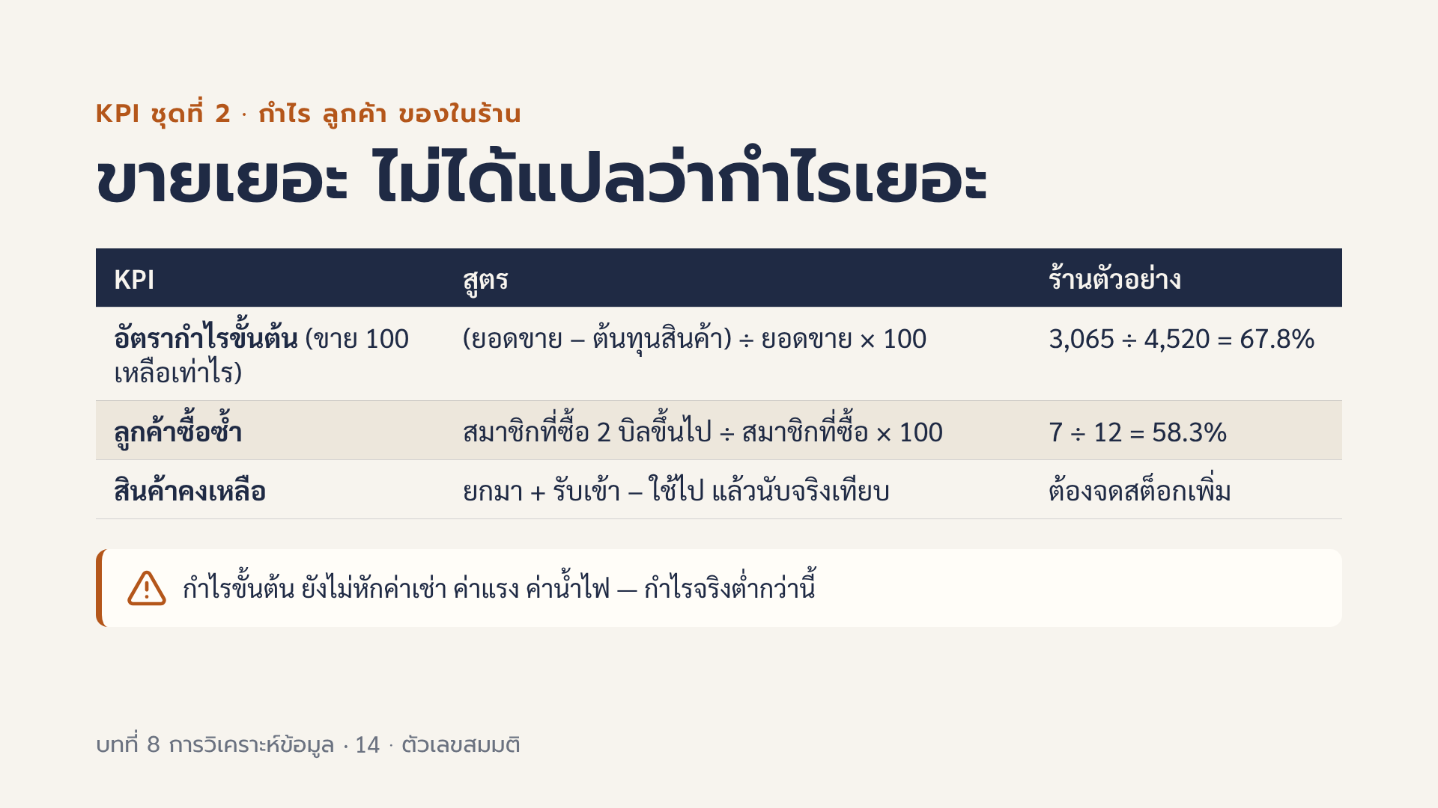
Notes:
ต่อจากสไลด์ที่แล้ว ตอนนี้คิดทั้งร้านด้วยหลักเดียวกับแก้วเดียว ไม่ต้องเก่งเลข ใช้แค่ บวก ลบ คูณ หาร อัตรากำไรขั้นต้น แปลง่าย ๆ ว่า ขายได้ 100 บาท เหลือกี่บาทหลังหักค่าของ ต้นทุนสินค้าในที่นี้คือต้นทุนวัตถุดิบต่อแก้ว เช่น ชา นม น้ำแข็ง แก้ว หลอด คูณจำนวนแก้ว ร้านตัวอย่างมีต้นทุนสินค้า 1,455 บาท กำไรขั้นต้นจึงเป็น 3,065 บาท หรือ 67.8 เปอร์เซ็นต์ แต่ต้องย้ำว่ายังไม่ได้หักค่าใช้จ่ายดำเนินงาน ลูกค้าซื้อซ้ำวัดได้เฉพาะลูกค้าที่มีรหัสสมาชิก ในไฟล์มีสมาชิก 12 คน ซื้อตั้งแต่ 2 บิลขึ้นไป 7 คน ลูกค้าที่ซื้อซ้ำสำคัญเพราะหาลูกค้าใหม่ต้องเสียค่าโฆษณา สินค้าคงเหลือไม่มีในไฟล์ขาย ต้องจดแยก ถ้ายอดคงเหลือที่จดไว้ไม่ตรงกับที่นับจริง แปลว่ามีของเสีย ของหาย หรือชงเกินสูตร

Slide 15
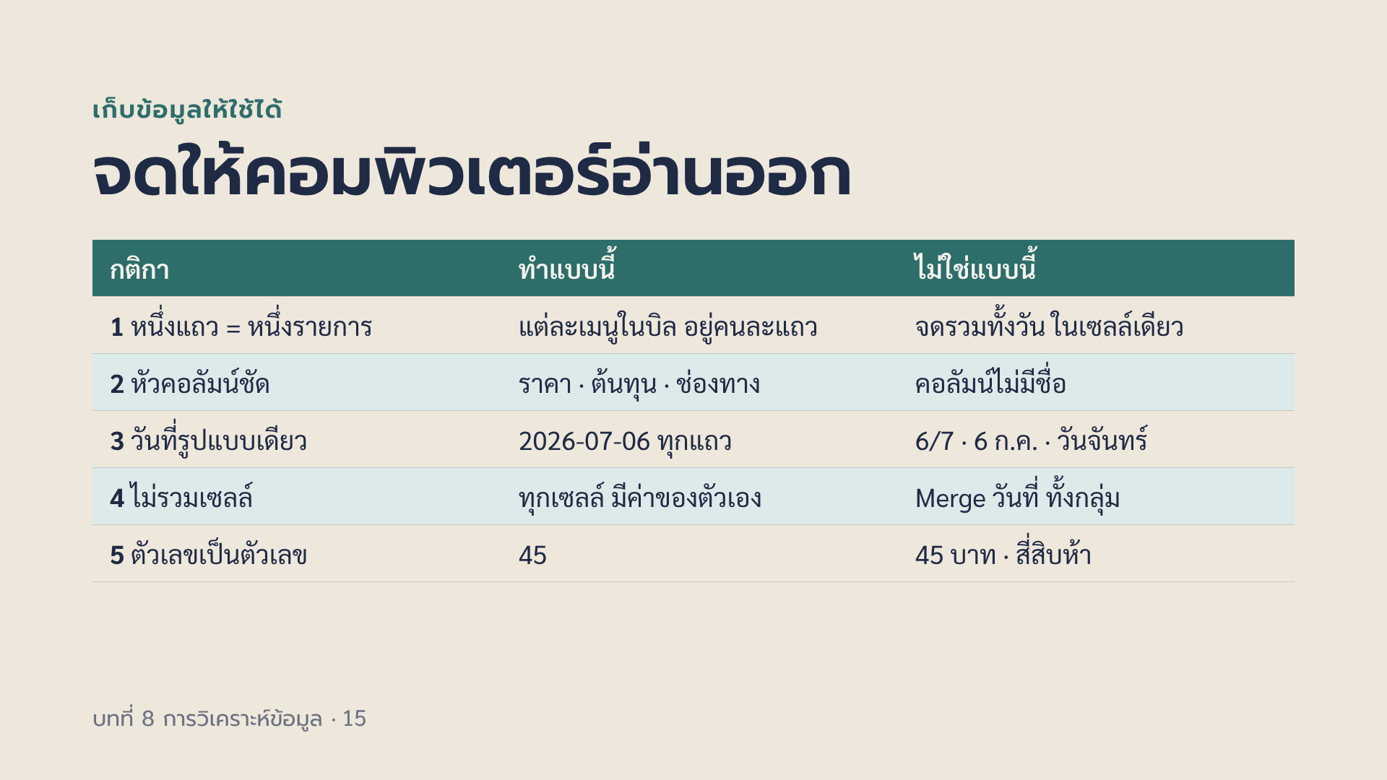
Notes:
นี่คือเรื่องที่ทำให้การวิเคราะห์ง่ายหรือยาก ร้านส่วนใหญ่จดเพื่อให้คนอ่าน เช่น ระบายสี รวมเซลล์ให้สวย แต่คอมพิวเตอร์อ่านไม่ได้ ต้องจดให้เป็นตารางที่หนึ่งแถวคือหนึ่งรายการขาย เวลาวันที่เขียนหลายแบบ Google Sheets จะมองบางแถวเป็นข้อความ เรียงวันที่ไม่ได้ และ Pivot จะแยกเป็นคนละวัน ตัวเลขที่พิมพ์คำว่าบาทต่อท้ายจะกลายเป็นข้อความ บวกกันไม่ได้ เปรียบเทียบใกล้ตัว เหมือนจดรายรับรายจ่ายของตัวเอง หนึ่งรายการจดหนึ่งบรรทัด มีวันที่ รายการ และจำนวนเงินชัดเจน ฟรีแลนซ์งานแปลก็ใช้หลักเดียวกัน หนึ่งงานหนึ่งแถว มีวันที่ ลูกค้า จำนวนคำ ค่าจ้าง

Slide 16
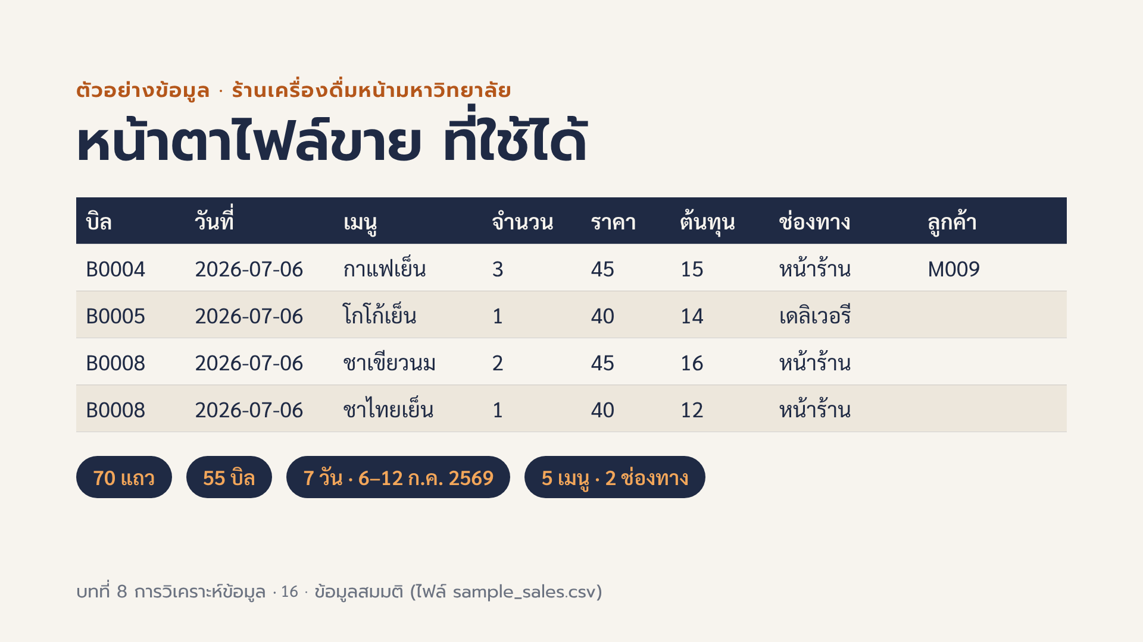
Notes:
นี่คือส่วนหนึ่งของไฟล์ข้อมูลสมมติที่จะแจกในกิจกรรม ไฟล์จริงมีหัวคอลัมน์ เลขที่บิล วันที่ เมนู จำนวน ราคา ต้นทุน ช่องทาง และรหัสลูกค้า ราคาและต้นทุนเป็นต่อแก้ว ชี้ให้ดูบิล B0008 ที่มี 2 แถว เพราะลูกค้าสั่ง 2 เมนูในบิลเดียว นี่คือกติกาหนึ่งแถวต่อหนึ่งรายการ ช่องลูกค้าว่างแปลว่าไม่ใช่สมาชิก รหัสลูกค้าใช้รหัสแทนชื่อ ไม่เก็บชื่อจริงหรือเบอร์โทร ซึ่งเป็นแนวทางที่ดีเรื่องข้อมูลส่วนบุคคล ร้านตัวอย่างขายราคาแก้วละ 35 ถึง 45 บาท วันที่ 6 ถึง 12 กรกฎาคม 2569 คือวันจันทร์ถึงวันอาทิตย์ อาจารย์นำไฟล์ CSV เข้า Google Sheets ด้วยเมนู ไฟล์ นำเข้า หรืออัปโหลดเข้า Google Drive แล้วเปิดด้วย Google Sheets

Slide 17
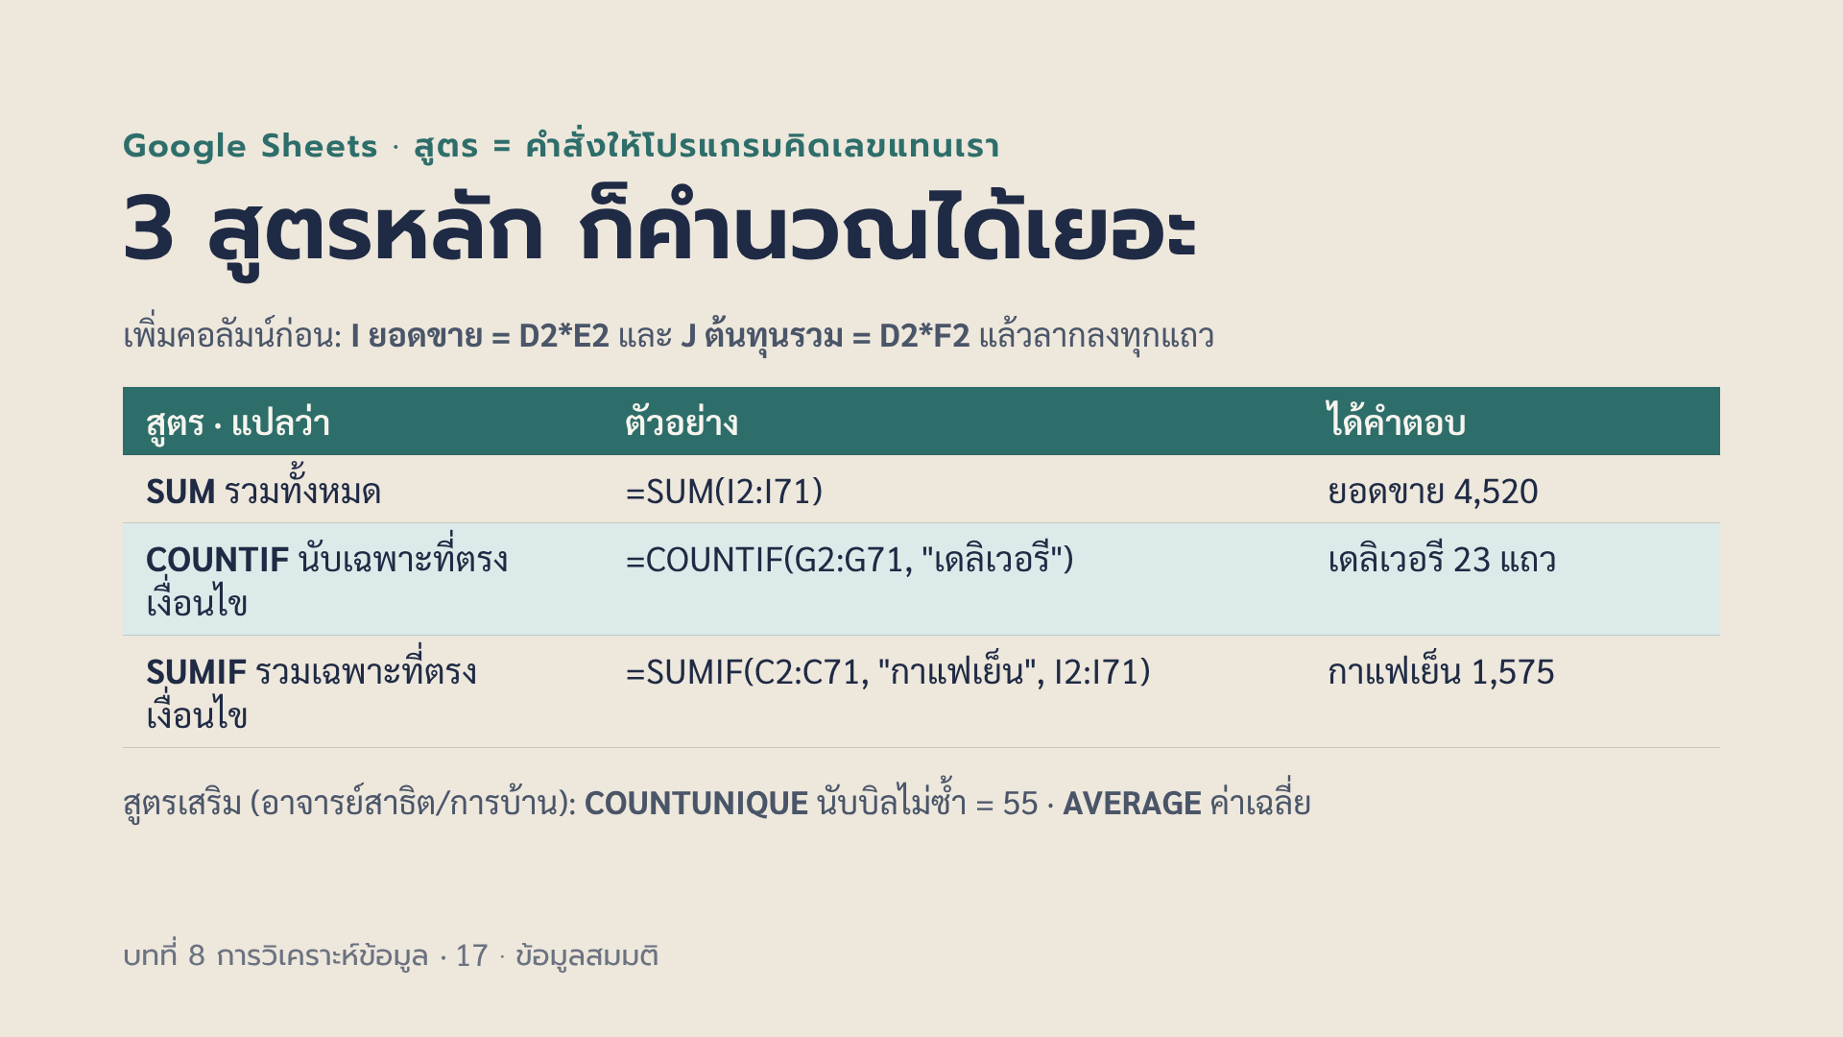
Notes:
คาบนี้ให้นักศึกษาจำแค่ 3 สูตรหลัก ส่วน COUNTUNIQUE กับ AVERAGE อาจารย์สาธิตให้ดูและเป็นการบ้านฝึกต่อ เปิดไฟล์จริงแล้วสาธิตทีละสูตร ให้นักศึกษาทำตามบนเครื่องของกลุ่ม คอลัมน์ A ถึง H คือ เลขที่บิล วันที่ เมนู จำนวน ราคา ต้นทุน ช่องทาง รหัสลูกค้า ข้อมูลอยู่แถว 2 ถึง 71 ขั้นแรกสร้างคอลัมน์ I ยอดขาย และ J ต้นทุนรวม COUNT ธรรมดานับเซลล์ที่เป็นตัวเลข ส่วน COUNTUNIQUE ของ Google Sheets นับค่าที่ไม่ซ้ำ จึงใช้นับจำนวนบิลได้ จุดหลอก AVERAGE ของคอลัมน์ I ได้ 64.57 ซึ่งเป็นเฉลี่ยต่อแถว ไม่ใช่ต่อบิล ยอดเฉลี่ยต่อบิลที่ถูกต้องต้องเอา SUM หารด้วย COUNTUNIQUE ได้ 82.18 COUNTIF เดลิเวอรีได้ 23 แถว แต่เป็น 20 บิล ให้นักศึกษาลองคิดว่าทำไมไม่เท่ากัน กำไรขั้นต้นใช้ =SUM(I2:I71)-SUM(J2:J71) ได้ 3,065 ถ้าเครื่องเป็นภาษาไทยหรือตั้งค่าภาษาบางแบบ ตัวคั่นในสูตรอาจเป็นเครื่องหมายอัฒภาค แทนจุลภาค

Slide 18
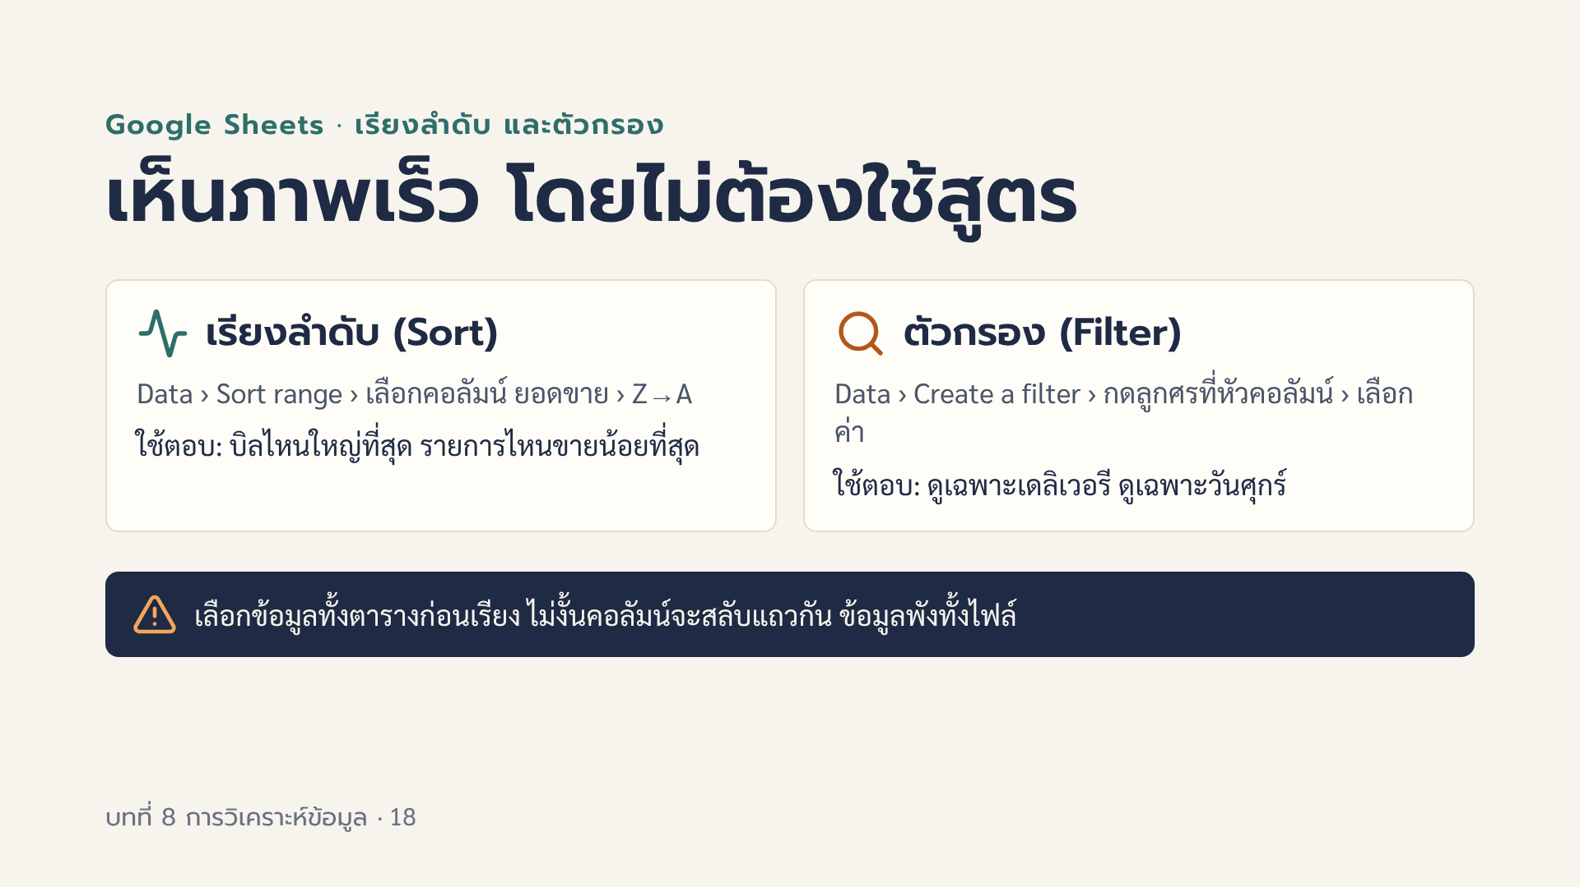
Notes:
ชื่อเมนูบนสไลด์เป็นแบบภาษาอังกฤษ ถ้าเครื่องของนักศึกษาตั้งเป็นภาษาไทย เมนูจะอยู่ในหัวข้อ ข้อมูล ตำแหน่งเดียวกัน อาจารย์ควรเปิดเครื่องจริงดูชื่อเมนูภาษาไทยก่อนสอน สาธิตการเรียงคอลัมน์ยอดขายจากมากไปน้อย แล้วถามว่าบิลไหนใหญ่ที่สุด จากนั้นสาธิตตัวกรองให้เหลือเฉพาะช่องทางเดลิเวอรี ให้สังเกตว่าตัวกรองไม่ได้ลบข้อมูล แค่ซ่อนแถวไว้ ข้อผิดพลาดที่เจอบ่อยที่สุดคือเลือกแค่คอลัมน์เดียวแล้วเรียง ทำให้ยอดขายไม่ตรงกับเมนูอีกต่อไป แนะนำให้ทำสำเนาไฟล์ก่อนเสมอ

Slide 19
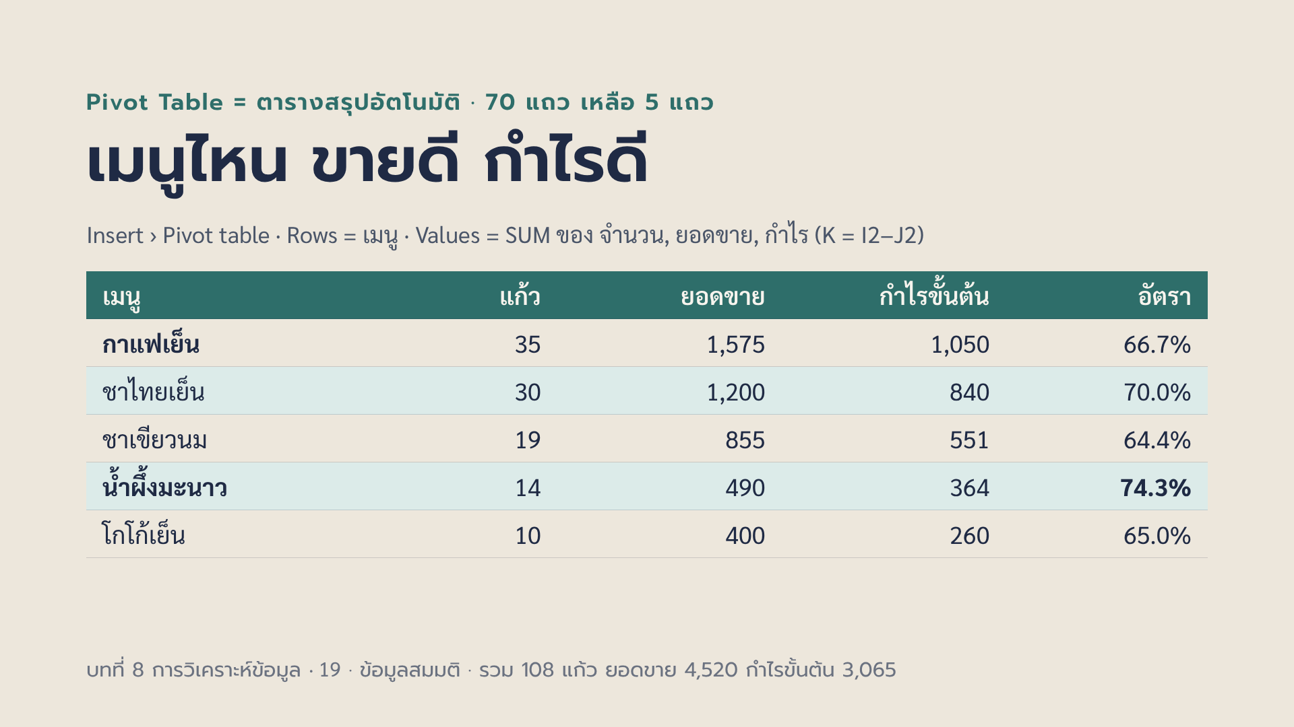
Notes:
Pivot Table คือเครื่องมือที่ทรงพลังที่สุดของวันนี้ ลากชื่อคอลัมน์ไปวางก็ได้ตารางสรุปทันที ไม่ต้องเขียนสูตร ขั้นตอน เพิ่มคอลัมน์ K กำไร เท่ากับ I ลบ J ก่อน แล้วเลือกข้อมูลทั้งหมด เมนู Insert แล้ว Pivot table เลือกสร้างในชีตใหม่ Rows ใส่เมนู Values ใส่ จำนวน ยอดขาย และกำไร เลือกสรุปแบบ SUM คอลัมน์อัตราคำนวณเองด้วยกำไรหารยอดขาย อ่านผล กาแฟเย็นขายได้มากที่สุดและกำไรรวมมากที่สุด แต่น้ำผึ้งมะนาวมีอัตรากำไรสูงสุด 74.3 เปอร์เซ็นต์ เพราะต้นทุนต่ำ ถ้าขายน้ำผึ้งมะนาวได้มากขึ้นร้านจะได้กำไรต่อแก้วดีขึ้น ลองเปลี่ยน Rows เป็นวันที่ หรือช่องทาง ให้นักศึกษาเห็นว่าตารางเดียวตอบได้หลายคำถาม ช่องทางหน้าร้าน 2,895 บาท 35 บิล เดลิเวอรี 1,625 บาท 20 บิล

Slide 20
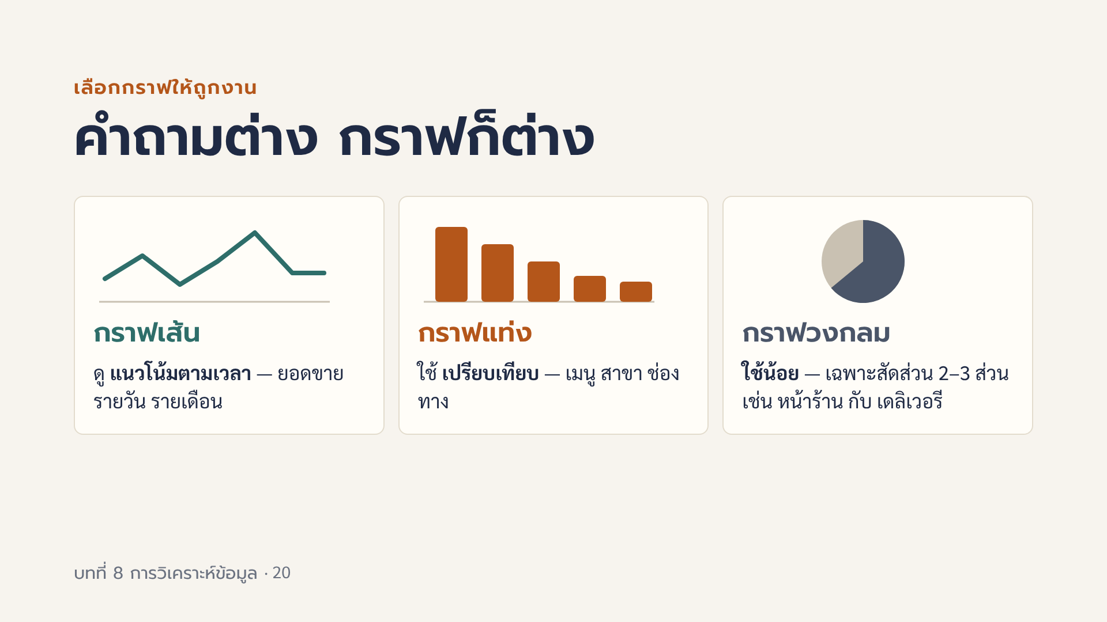
Notes:
หลักง่าย ๆ ถ้าแกนนอนเป็นเวลา ใช้กราฟเส้น เพราะตาคนจะมองเห็นการขึ้นลง ถ้าเปรียบเทียบสิ่งที่เป็นกลุ่ม ใช้กราฟแท่ง และเรียงจากมากไปน้อยเสมอ กราฟวงกลมอ่านยากเมื่อมีหลายส่วน เพราะคนเทียบขนาดมุมได้ไม่แม่น ถ้ามีมากกว่า 3 ส่วน ให้เปลี่ยนเป็นกราฟแท่ง ใน Google Sheets เลือกข้อมูลจากตาราง Pivot แล้วกด Insert แล้ว Chart โปรแกรมจะเดาประเภทกราฟให้ แต่เดาผิดบ่อย ต้องเปลี่ยนเองใน Chart editor ตั้งชื่อกราฟเป็นข้อสรุป เช่น วันศุกร์ขายดีที่สุด แทนคำว่า ยอดขายรายวัน

Slide 21

Notes:
สไลด์ 22 — Florence Nightingale กับกราฟกลีบกุหลาบ (1858)
เรื่องย่อ: สงครามไครเมีย 1854–56 Nightingale ดูแลโรงพยาบาลทหารอังกฤษที่สคูทารี พบว่าทหารเสียชีวิตจากโรคติดเชื้อ (อหิวาต์ ไทฟอยด์ บิด) มากกว่าจากบาดแผลหลายเท่า เธอรวบรวมสถิติรายเดือนและออกแบบ "Diagram of the Causes of Mortality in the Army in the East" (1858) แบ่งวงกลมเป็น 12 เดือน พื้นที่แต่ละกลีบ = จำนวนผู้เสียชีวิต สีฟ้า = โรคติดเชื้อที่ป้องกันได้ สีแดง = บาดแผล สีดำ = สาเหตุอื่น เพื่อให้รัฐสภาและสาธารณชนที่ไม่อ่านตารางเห็นปัญหาทันที นำไปสู่การปฏิรูปสุขาภิบาลโรงพยาบาลทหาร · ปี 1858 เธอเป็นสมาชิกหญิงคนแรกของ Royal Statistical Society
ประเด็นสอน: ต่อจาก "คำถามต่าง กราฟก็ต่าง" — กราฟที่ดีคือกราฟที่ทำให้คนตัดสินใจ ไม่ใช่กราฟสวย · เปรียบเทียบสัดส่วนสาเหตุ → ใช้พื้นที่/แท่ง ไม่ใช่ตาราง
ข้อควรระวัง: ไม่ใส่ตัวเลขผู้เสียชีวิตบนสไลด์เพราะแหล่งต่างกัน ใช้คำว่า "หลายเท่า" · ภาพจาก David Rumsey Map Collection ผ่าน Wikimedia Commons (สาธารณสมบัติ) ครอปเฉพาะแผนภาพ

Slide 22
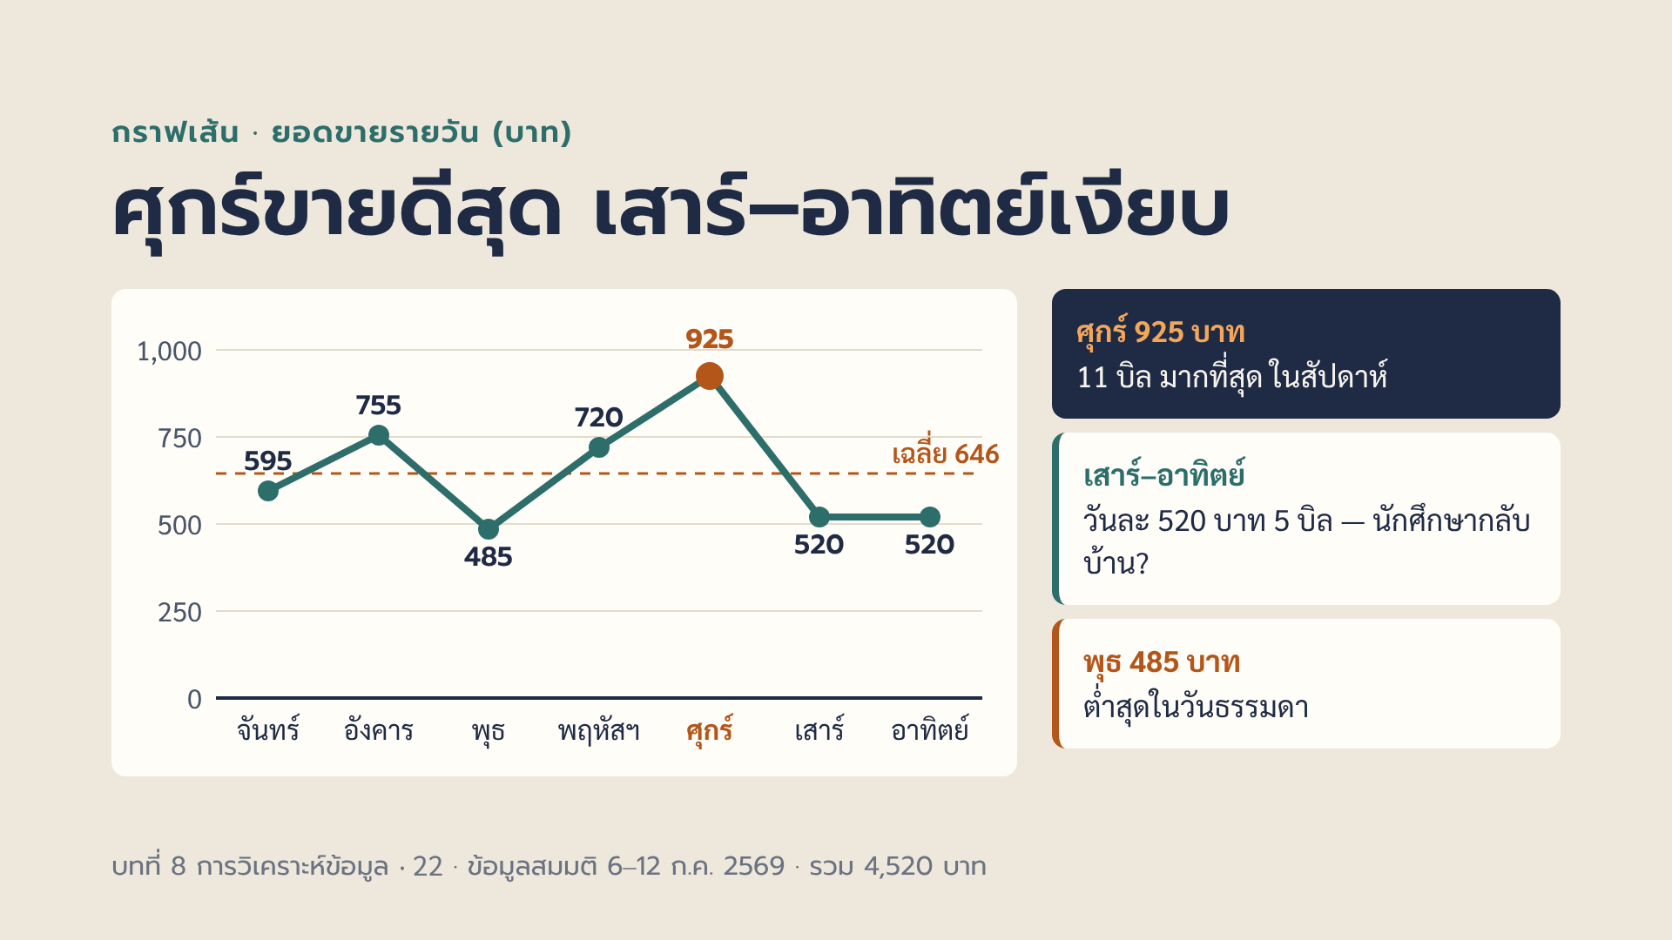
Notes:
กราฟนี้วาดจากตาราง Pivot ที่ใช้ Rows เป็นวันที่ Values เป็น SUM ของยอดขาย ใช้กราฟเส้นเพราะแกนนอนเป็นเวลา เส้นประคือค่าเฉลี่ยต่อวัน 4,520 หาร 7 ได้ประมาณ 646 บาท วันที่สูงกว่าเส้นประคือวันที่ขายดีกว่าปกติ คือ อังคาร พฤหัสบดี และศุกร์ ข้อสังเกตวันพุธน้อยกว่าวันอื่นทั้งที่เป็นวันธรรมดา จำนวนบิลวันพุธ 9 บิลเท่ากับวันจันทร์ แต่ยอดต่ำกว่า แปลว่าลูกค้าซื้อต่อบิลน้อยลง ไม่ใช่ลูกค้าน้อย ควรดูต่อว่าวันพุธมีอะไร เช่น มีคาบเรียนช่วงบ่ายน้อย ข้อควรระวัง ข้อมูลแค่ 1 สัปดาห์ยังสรุปแน่ไม่ได้ ควรดูหลายสัปดาห์ก่อนตัดสินใจ ถามห้อง ถ้าร้านอยู่หน้ามหาวิทยาลัย ทำไมเสาร์อาทิตย์ถึงขายได้น้อย

Slide 23
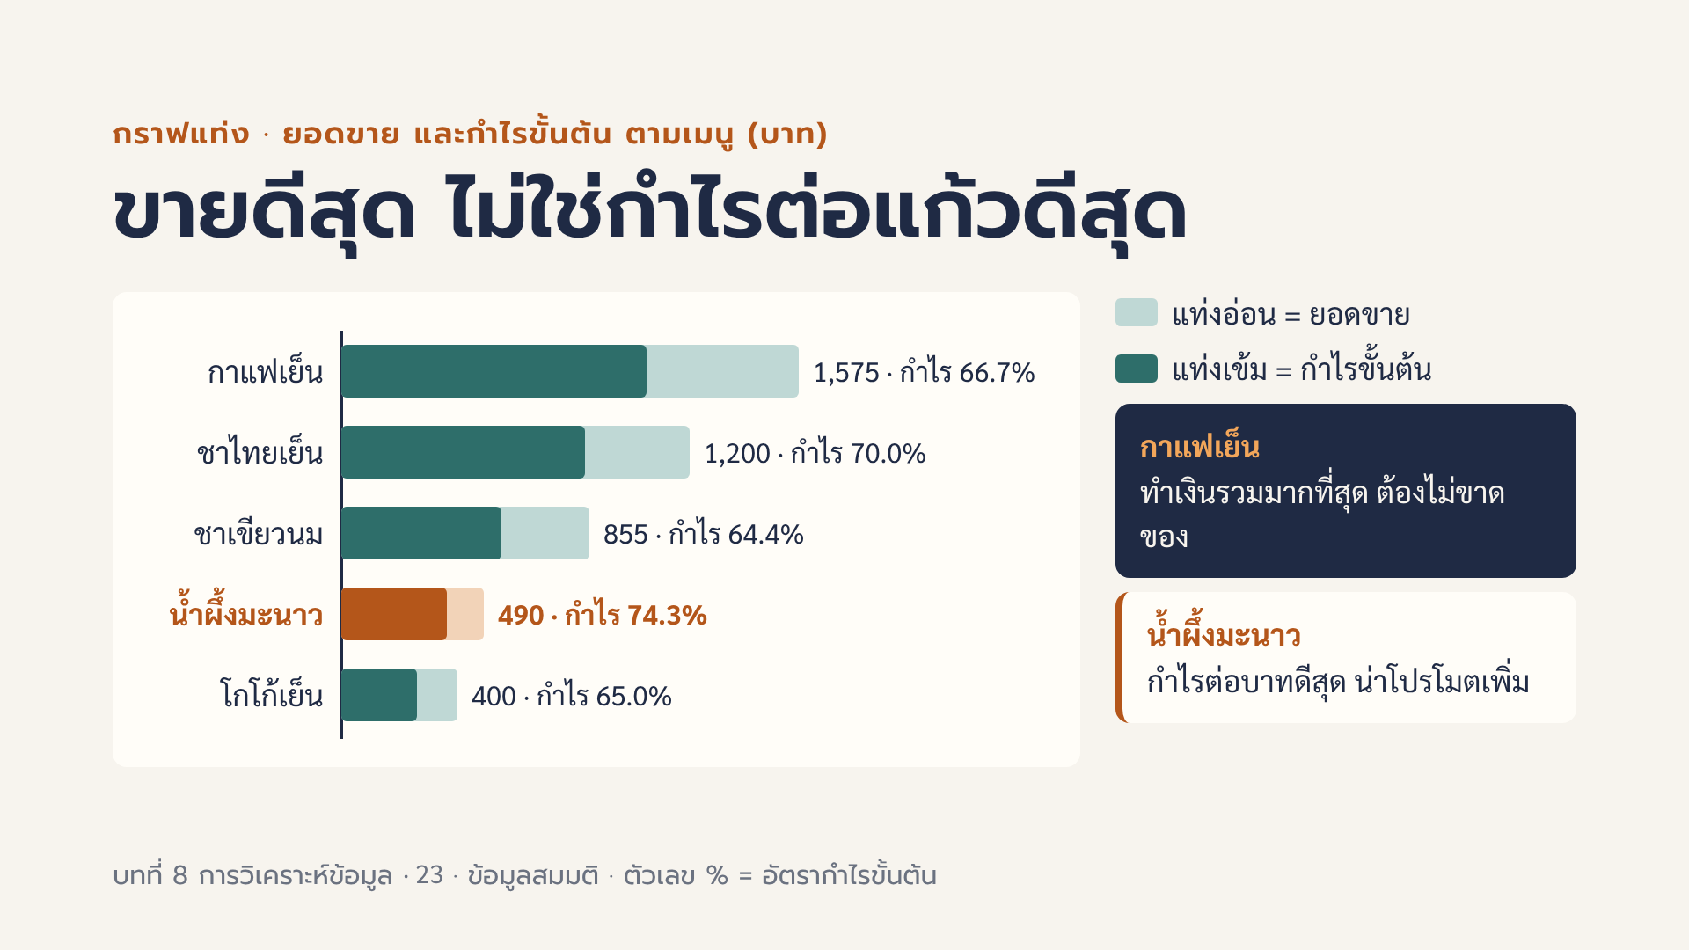
Notes:
กราฟแท่งแนวนอนเรียงจากมากไปน้อย เหมาะกับการเปรียบเทียบเมนู ชื่อเมนูยาวก็อ่านง่ายกว่าแท่งแนวตั้ง แท่งอ่อนคือยอดขาย แท่งเข้มคือกำไรขั้นต้น ชวนอ่าน กาแฟเย็นเป็นเมนูหลัก ทำกำไรรวม 1,050 บาท เกินหนึ่งในสามของกำไรทั้งร้าน ส่วนน้ำผึ้งมะนาวขายได้น้อย แต่ทุก 100 บาทที่ขายได้ เหลือกำไรขั้นต้น 74 บาท สูงที่สุด เพราะต้นทุนแก้วละ 9 บาท ถ้าจัดโปรให้คนลองมากขึ้น ร้านได้ประโยชน์ โกโก้เย็นขายน้อยที่สุดและอัตรากำไรไม่เด่น เป็นตัวเลือกที่อาจพิจารณาตัดหรือปรับสูตร แต่ต้องดูข้อมูลเชิงคุณภาพประกอบ เช่น ถ้ามีลูกค้าประจำที่มาเพราะโกโก้ การตัดอาจเสียลูกค้า

Slide 24
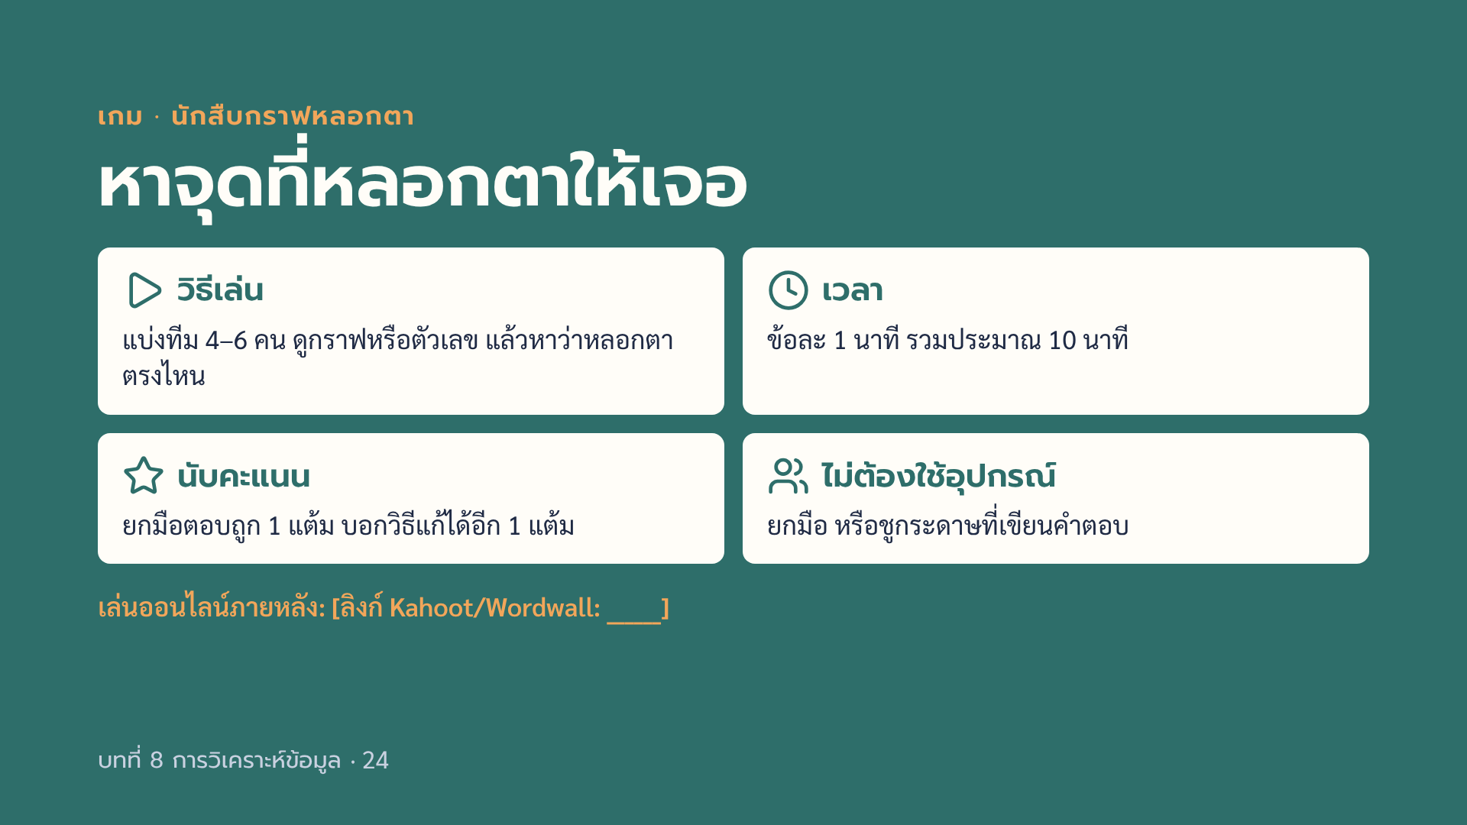
Notes:
วิธีดำเนินเกม 1 แบ่งทีมตามกลุ่มทำงาน 4 ถึง 6 คน ให้ตั้งชื่อทีมสั้น ๆ เขียนบนกระดาน 2 อธิบายกติกา 1 นาที ทุกข้อมีเวลาคิด 1 นาที ทีมไหนเจอจุดหลอกตาก่อนให้ยกมือ ตอบถูกได้ 1 แต้ม ถ้าบอกได้ด้วยว่าควรแก้กราฟหรือตัวเลขอย่างไรได้เพิ่มอีก 1 แต้ม ตอบผิดไม่หักคะแนน เปิดให้ทีมอื่นตอบต่อ 3 เปิดสไลด์ข้อ 1 และข้อ 2 คลิกเพื่อให้เฉลยโผล่ทีละกล่อง 4 รวมคะแนน ทีมชนะได้คะแนนมีส่วนร่วม ตามที่อาจารย์กำหนด ใช้เวลารวมประมาณ 10 นาที เป้าหมายของเกม คือปลุกห้องหลังเนื้อหา Google Sheets และฝึกให้สงสัยตัวเลขก่อนเชื่อ ถ้าจะเล่นออนไลน์ภายหลัง ทำคำถามเดียวกันใน Kahoot หรือ Wordwall แล้วเติมลิงก์บนสไลด์ คำถามสำรอง 1 กราฟวงกลมที่มี 9 ชิ้น เทียบขนาดไม่ได้ ควรเปลี่ยนเป็นกราฟแท่ง 2 กราฟเส้นที่แกนนอนข้ามเดือน เช่น ม.ค. มี.ค. มิ.ย. โดยเว้นระยะเท่ากัน ทำให้ดูเหมือนโตเร็ว 3 โพสต์บอกว่า ลูกค้า 9 ใน 10 คนชอบ แต่ถามแค่ 10 คนที่เป็นเพื่อนเจ้าของร้าน กลุ่มตัวอย่างเล็กและลำเอียง 4 เทียบยอดขายเดือนธันวาคมกับเดือนมิถุนายน โดยไม่บอกว่าธันวาคมมีเทศกาล 5 ภาพไอคอนแก้วที่ใหญ่ขึ้นทั้งกว้างและสูง 2 เท่า ทำให้ดูเหมือนโต 4 เท่า

Slide 25
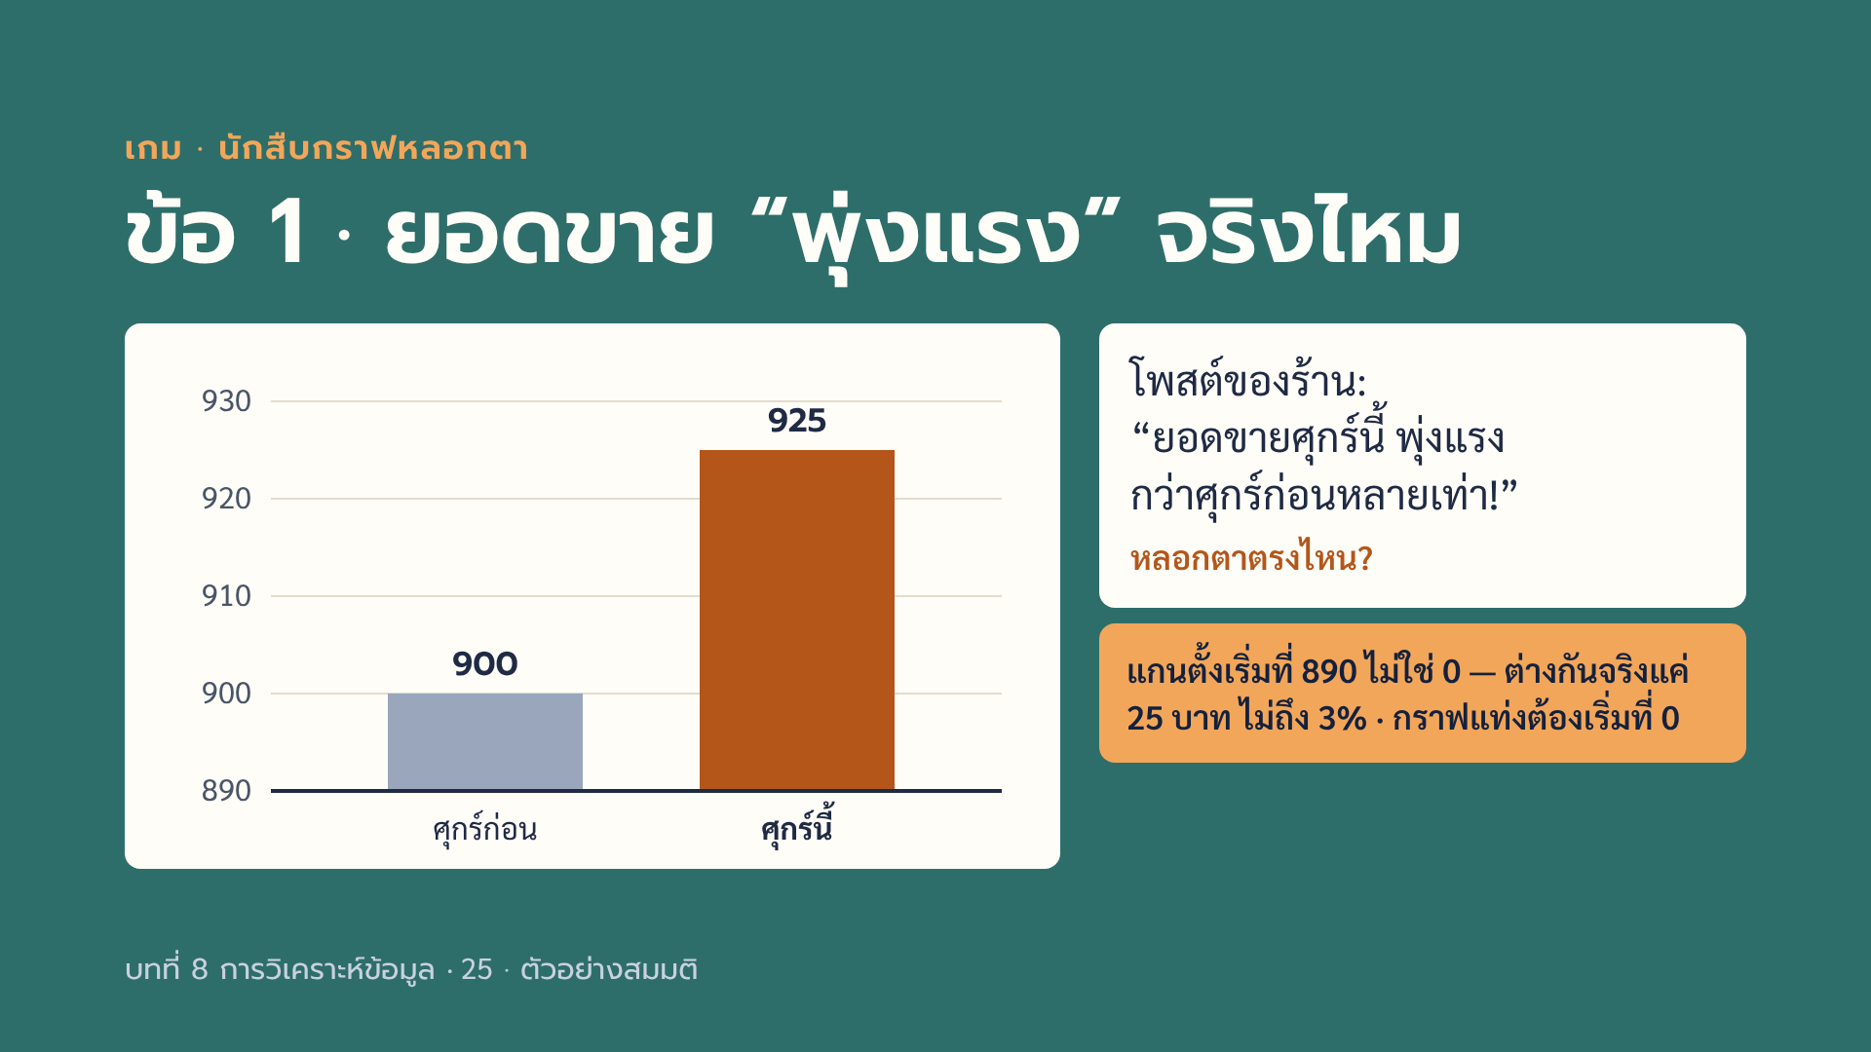
Notes:
ให้ทีมดูกราฟ 1 นาที ถามว่าโพสต์นี้หลอกตาตรงไหน คลิกเพื่อเฉลย เฉลย แกนตั้งเริ่มที่ 890 บาท ไม่ได้เริ่มที่ศูนย์ แท่งขวาจึงดูสูงกว่าแท่งซ้ายสามเท่ากว่า ทั้งที่ยอดขายต่างกันแค่ 25 บาท คิดเป็น 25 หาร 900 คูณ 100 ประมาณ 2.8 เปอร์เซ็นต์ วิธีแก้ กราฟแท่งต้องเริ่มที่ศูนย์ และเขียนตัวเลขจริงกำกับ ถ้าอยากเน้นความต่างเล็ก ๆ ให้เขียนเป็นข้อความว่าเพิ่มขึ้น 25 บาท แทน ทีมที่บอกวิธีแก้ได้รับแต้มเพิ่ม ชวนคิดต่อ กราฟแบบนี้พบบ่อยในโฆษณาและโพสต์ข่าว คนทำคอนเทนต์ต้องระวังไม่ทำเอง เพราะทำให้ผู้ติดตามเสียความเชื่อใจ ตัวเลขบนสไลด์เป็นตัวอย่างสมมติ

Slide 26
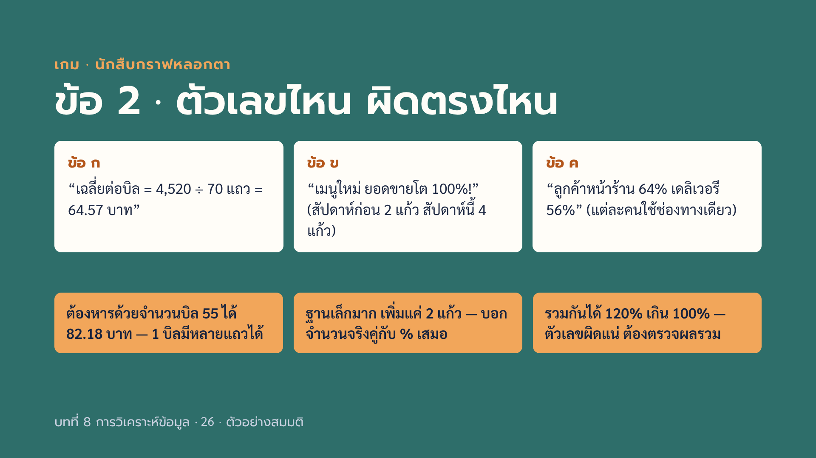
Notes:
ข้อนี้มี 3 ข้อย่อย ให้ทีมคิดพร้อมกัน 1 นาทีครึ่ง แล้วเฉลยทีละข้อ คลิกหนึ่งครั้งเฉลยหนึ่งกล่อง ข้อ ก ผิดเพราะหารด้วยจำนวนแถว 70 แทนจำนวนบิล 55 บิลเดียวมีหลายเมนูได้ ค่าที่ถูกคือ 4,520 หาร 55 ได้ 82.18 บาท เป็นจุดที่ทบทวนสไลด์ KPI ข้อ ข ตัวเลขไม่ผิด แต่หลอกตา เพราะฐานเล็กมาก จาก 2 แก้วเป็น 4 แก้วคือโต 100 เปอร์เซ็นต์ แต่เพิ่มจริงแค่ 2 แก้ว ควรบอกจำนวนจริงคู่กับเปอร์เซ็นต์เสมอ ข้อ ค ถ้าลูกค้าแต่ละคนใช้ช่องทางเดียว สัดส่วนต้องรวมได้ 100 เปอร์เซ็นต์ 64 บวก 56 ได้ 120 จึงผิดแน่นอน อาจเกิดจากหารด้วยตัวหารคนละตัว นิสัยที่อยากให้ติดตัว ตรวจผลรวมทุกครั้งก่อนเชื่อ หรือก่อนโพสต์ ตัวเลขทั้งหมดเป็นตัวอย่างสมมติ ข้อ ก ใช้ตัวเลขจากไฟล์ตัวอย่างของคาบนี้

Slide 27
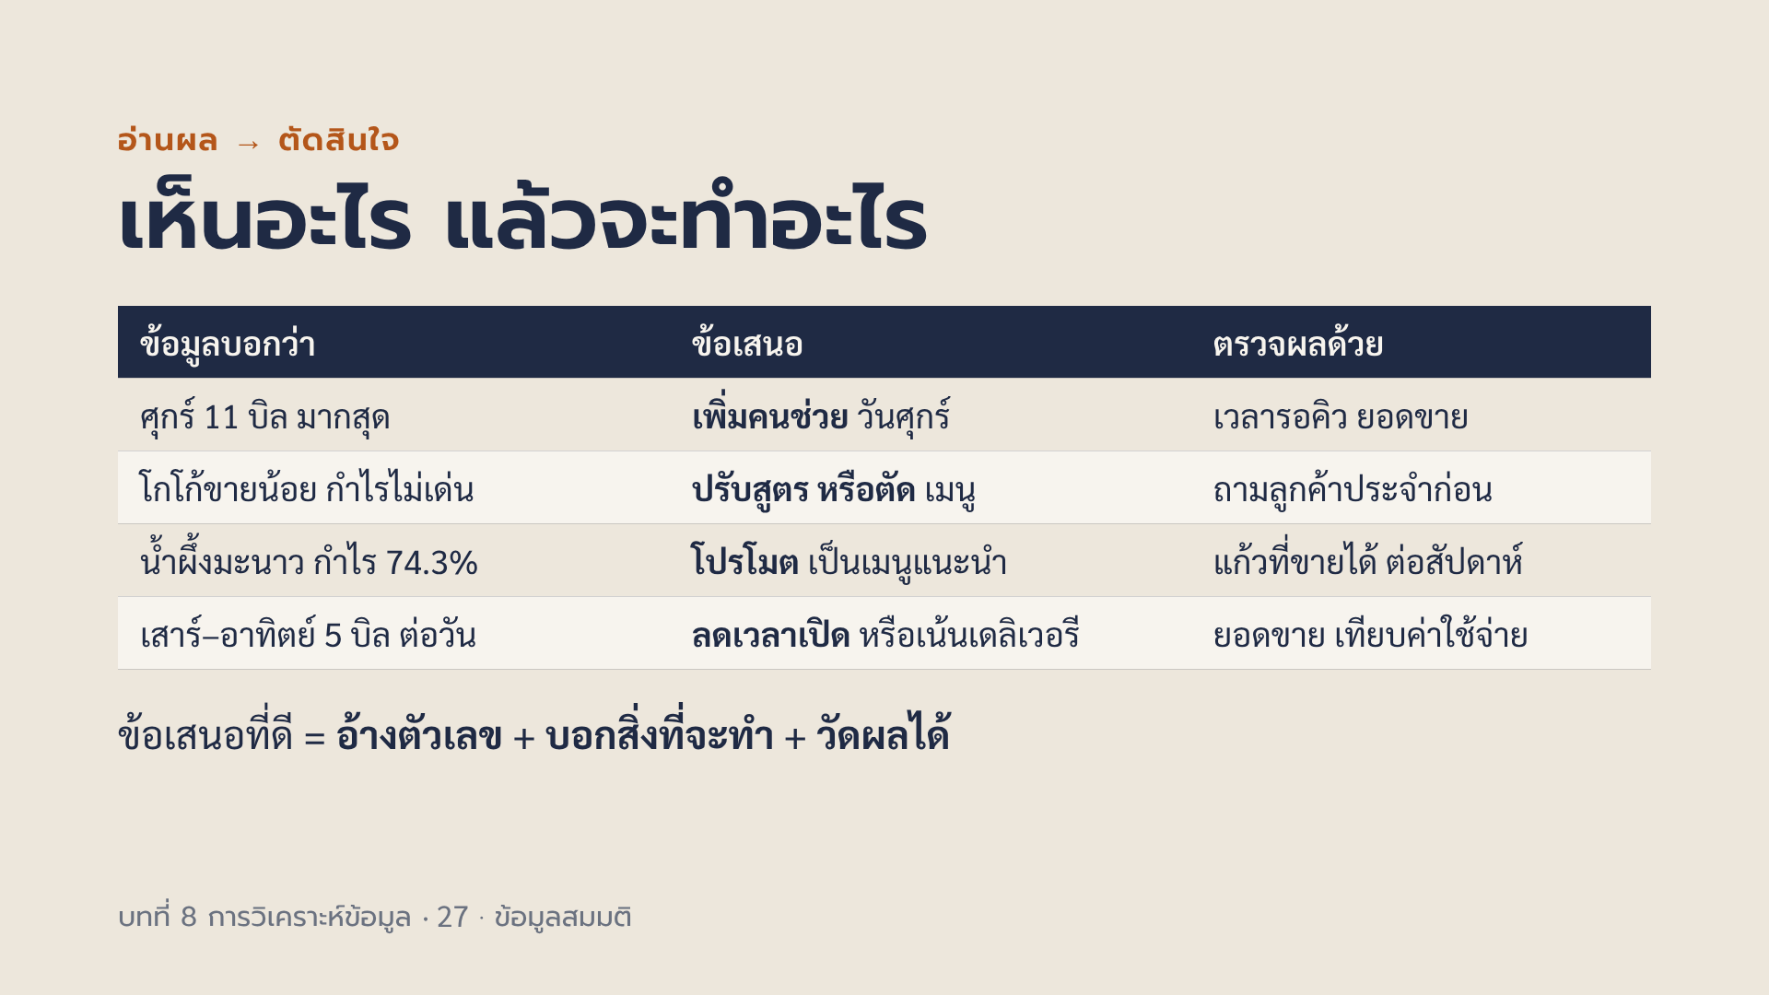
Notes:
นี่คือขั้นที่สำคัญที่สุดและคนข้ามบ่อยที่สุด ทำกราฟสวยแล้วจบ ไม่ได้บอกว่าต้องทำอะไร ข้อเสนอที่ดีต้องมี 3 ส่วน อ้างตัวเลขจากข้อมูล บอกการกระทำที่ชัด และบอกว่าจะวัดอย่างไรว่าได้ผล คอลัมน์สุดท้ายสำคัญ เพราะการตัดสินใจทุกอย่างคือการทดลอง ทำแล้วต้องเก็บข้อมูลมาดูอีกรอบ เน้นแถวโกโก้ ตัวเลขบอกแค่ว่าขายน้อย การตัดเมนูควรถามลูกค้าก่อน เพราะข้อมูลเชิงปริมาณไม่บอกเหตุผล ใช้ตารางนี้เป็นแม่แบบการเขียนข้อเสนอแนะ 3 ข้อในกิจกรรมกลุ่ม

Slide 28
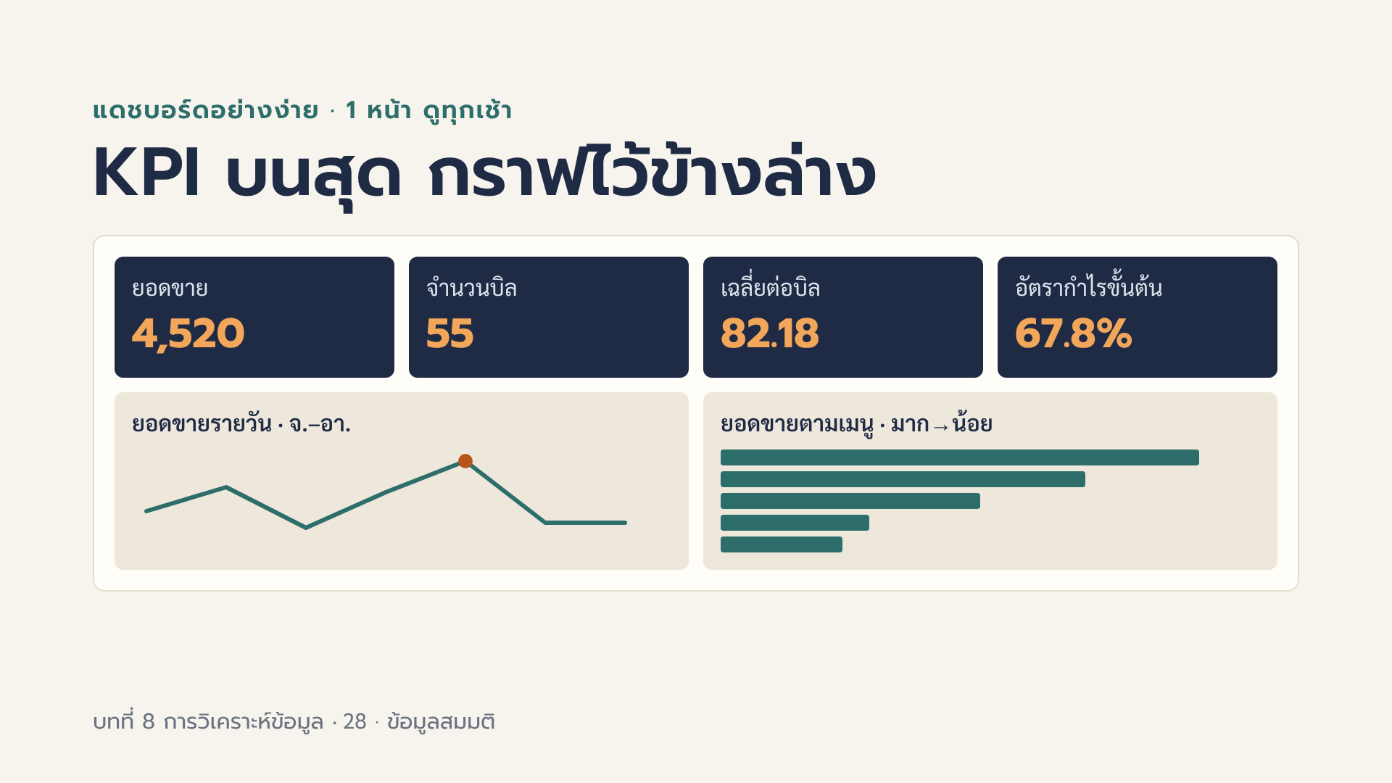
Notes:
แดชบอร์ดคือหน้าเดียวที่เจ้าของร้านเปิดดูทุกเช้าแล้วรู้สถานะทันที หลักการคือ KPI ตัวเลขใหญ่อยู่บนสุด ไม่เกิน 4 ถึง 6 ตัว กราฟแนวโน้มและกราฟเปรียบเทียบอยู่ข้างล่าง ใน Google Sheets ทำได้โดยสร้างชีตใหม่ชื่อ Dashboard ใส่สูตร KPI ที่อ้างไปยังชีตข้อมูล แล้ววางกราฟจาก Pivot ไว้ด้านล่าง เมื่อเพิ่มข้อมูลใหม่ ตัวเลขและกราฟจะอัปเดตเอง ถ้าต้องการให้สวยขึ้นมีเครื่องมือฟรีของ Google ชื่อ Looker Studio ที่เชื่อมกับ Google Sheets ได้ แต่สำหรับร้านเล็ก ชีตหน้าเดียวก็พอ ถามห้อง ถ้าเป็นธุรกิจของกลุ่ม KPI 4 ตัวบนสุดของแดชบอร์ดควรเป็นอะไร

Slide 29

Notes:
AI แชตบอตและผู้ช่วยในโปรแกรมตารางคำนวณช่วยได้มาก เช่น พิมพ์ถามว่า อยากรู้ยอดขายของกาแฟเย็นเฉพาะวันศุกร์ใช้สูตรอะไร แต่ AI อาจให้สูตรผิด อ้างคอลัมน์ผิด หรือสรุปตัวเลขที่ไม่มีในข้อมูล จึงต้องตรวจทุกครั้ง วิธีง่ายที่สุดคือคำนวณมือ 2 ถึง 3 แถวเทียบ และดูว่าผลรวมตรงกับ SUM ที่เราทำเองไหม นี่คือการตรวจทาน แบบเดียวกับที่นักแปลตรวจงานแปลจากเครื่องก่อนส่งลูกค้า สไลด์ถัดไปเป็นวิธีเขียนคำสั่งให้ AI ตอบตรงขึ้น เรื่องข้อมูลส่วนบุคคล พระราชบัญญัติคุ้มครองข้อมูลส่วนบุคคล พ.ศ. 2562 ใช้บังคับเต็มรูปแบบตั้งแต่ 1 มิถุนายน 2565 ชื่อ เบอร์โทร ที่อยู่ของลูกค้าเป็นข้อมูลส่วนบุคคล ก่อนส่งไฟล์เข้า AI หรือแชร์ให้คนอื่น ให้ลบหรือแทนด้วยรหัสเหมือนคอลัมน์รหัสลูกค้าในไฟล์ตัวอย่าง รายละเอียดข้อกฎหมายและบทลงโทษให้ตรวจจากเว็บไซต์สำนักงานคณะกรรมการคุ้มครองข้อมูลส่วนบุคคล หรือ สคส. ก่อนสอน CLO4 จริยธรรมเกี่ยวข้องกับสไลด์นี้

Slide 30

Notes:
สไลด์ 31 — คดี Mata v. Avianca (ศาลรัฐบาลกลาง เขตใต้นิวยอร์ก No. 22-cv-01461)
ลำดับ: ทนาย Steven Schwartz (สำนักงาน Levidow, Levidow & Oberman) ใช้ ChatGPT ค้นคดีอ้างอิงในคำร้อง มี.ค. 2566 และถาม ChatGPT ว่าคดีมีจริงไหม ได้คำตอบว่ามีจริง · ฝ่ายจำเลย (สายการบิน Avianca) และศาลหาคดีไม่พบ ทนายยังยื่น "สำเนาคำพิพากษา" ที่ AI สร้างขึ้น · 22 มิ.ย. 2566 ผู้พิพากษา P. Kevin Castel สั่งปรับทนาย 2 คนและสำนักงาน 5,000 ดอลลาร์ ระบุว่า "ละทิ้งความรับผิดชอบ" และยังยืนยันคดีปลอมหลังถูกตั้งคำถาม (bad faith) · คดีปลอม 6 คดีพร้อมคำพูดอ้างอิงและเลขคดีปลอม
ประเด็นสอน (ต่อจาก "AI ช่วยคิด แต่เราต้องตรวจ"): AI ตอบมั่นใจได้แม้ผิด การถามย้ำ AI ไม่ใช่การตรวจ ต้องตรวจกับแหล่งจริง · ในงาน Sheets ให้คำนวณมือ 2 แถวเทียบก่อนเชื่อสูตรที่ AI ให้ · ผู้รับผิดชอบคือคนที่ลงชื่อ ไม่ใช่ AI
ที่มา: Bloomberg Law 22 มิ.ย. 2566 "Phony ChatGPT Brief Leads to $5,000 Fine for NY Lawyers"

Slide 31

Notes:
นักศึกษาสายภาษามีข้อได้เปรียบตรงนี้ เพราะการเขียนคำสั่งให้ AI คือการเขียนให้ชัด รู้ว่าผู้อ่านต้องการบริบทอะไร หลัก 3 ขั้น 1 บอกเป้าหมาย ว่าอยากรู้อะไรและเอาไปทำอะไร AI จะเลือกวิธีได้ตรงขึ้น 2 ถามให้ชัด บอกว่าข้อมูลอยู่คอลัมน์ไหน แถวไหน และอยากได้คำตอบแบบไหน เช่น สูตรเดียว พร้อมคำอธิบาย 3 ทดสอบและปรับ เอาสูตรมาลองกับข้อมูลจริง คำนวณมือ 2 ถึง 3 แถวเทียบ ถ้าผิดให้บอก AI ว่าผิดอย่างไร ตัวอย่างบนสไลด์ AI อาจตอบสูตร =SUMPRODUCT((WEEKDAY(B2:B71)=6)*I2:I71) ซึ่ง WEEKDAY แบบปกตินับวันอาทิตย์เป็น 1 วันศุกร์จึงเป็น 6 ในไฟล์ตัวอย่าง วันศุกร์คือ 10 กรกฎาคม 2569 ยอดขาย 925 บาท ให้นักศึกษาเทียบกับกราฟรายวันว่าตรงไหม ถ้าไม่ตรงคือสัญญาณว่าต้องแก้ เครื่องมือที่ใช้ได้ เช่น ChatGPT Gemini หรือ Copilot ให้ใช้บัญชีของตัวเอง และย้ำเรื่องข้อมูลส่วนบุคคลจากสไลด์ที่แล้ว ห้ามวางชื่อ เบอร์ ที่อยู่ลูกค้าลงใน Prompt ภาพที่ควรใส่: ภาพหน้าจอแชต AI ที่พิมพ์ Prompt ตัวอย่างนี้และคำตอบสูตร · พรอมต์สร้างภาพ (EN): Clean screenshot-style illustration of a chat window where a user asks an AI assistant for a Google Sheets formula, flat UI, light theme · หรือหาจาก: อาจารย์แคปหน้าจอจากเครื่องตัวเองตอนเตรียมสอน

Slide 32

Notes:
[อาจารย์เล่าจากประสบการณ์จริง] ARUN PMS เป็นซอฟต์แวร์บริหารโรงแรมบนคลาวด์ของ ENT Group สำหรับโรงแรมไม่เกิน 100 ห้อง ทุกครั้งที่พนักงานบันทึกการจองหรือเช็คอิน ระบบเก็บข้อมูลไว้ และสรุปเป็นรายงานให้ผู้บริหาร สไลด์นี้เน้นเรื่องเดียว คือใช้ข้อมูลการจองตัดสินใจราคาห้องช่วงเทศกาล เช่น ลอยกระทง สงกรานต์ ปีใหม่ หรืองานเทศกาลในนครปฐม ประเด็นที่ชวนเล่า เจ้าของโรงแรมดูรายงานอะไรก่อนตัดสินใจปรับราคาช่วงเทศกาล โรงแรมเล็กที่ยังจดในสมุดตัดสินใจยากกว่าอย่างไร และบทเรียนในการออกแบบรายงานให้คนที่ไม่ใช่คนไอทีอ่านเข้าใจ ห้ามใส่ตัวเลขของลูกค้าจริงบนสไลด์ เชื่อมกับนักศึกษาสายการท่องเที่ยว งานโรงแรมและที่พักคืออาชีพที่ต้องอ่านข้อมูลแบบนี้ทุกวัน ตัวอย่างการคำนวณสมมติ โรงแรม 20 ห้อง ขายได้ 15 ห้องในคืนนั้น อัตราการเข้าพัก 75 เปอร์เซ็นต์ ภาพที่ควรใส่: ภาพหน้าจอรายงานการจองหรือปฏิทินห้องของ ARUN PMS โดยปิดชื่อและข้อมูลลูกค้า · พรอมต์สร้างภาพ (EN): A hotel booking dashboard on a laptop showing a calendar of room occupancy with a festival week highlighted, clean flat UI · หรือหาจาก: ภาพหน้าจอจากระบบ ARUN PMS ของอาจารย์ หรือเว็บไซต์ arun.entgroup.co.th

Slide 33

Notes:
แจกไฟล์ sample_sales.csv ผ่าน Google Classroom หรือแชร์ลิงก์ Google Drive ให้กลุ่มละ 1 ชุด ให้กลุ่มทำสำเนาก่อนแก้ แบ่งเวลา นำเข้าไฟล์และเพิ่มคอลัมน์ยอดขาย ต้นทุนรวม กำไร 10 นาที KPI 15 นาที Pivot และกราฟ 20 นาที ข้อเสนอแนะ 10 นาที นำเสนอ 20 นาที ส่งลิงก์ Google Sheets ที่เปิดสิทธิ์ให้อาจารย์ดูได้ เฉลย KPI ยอดขาย 4,520 บาท 55 บิล เฉลี่ยต่อบิล 82.18 บาท ต้นทุนสินค้า 1,455 บาท กำไรขั้นต้น 3,065 บาท คิดเป็น 67.8 เปอร์เซ็นต์ ข้อผิดพลาดที่ควรจับ นับแถว 70 แทนบิล 55 ทำให้เฉลี่ยต่อบิลได้ 64.57 ซึ่งผิด เกณฑ์ให้คะแนน KPI ถูกต้อง 4 คะแนน Pivot และกราฟถูกประเภท 3 คะแนน ข้อเสนอแนะมีตัวเลขอ้างอิงและวัดผลได้ 3 คะแนน [อาจารย์ปรับเกณฑ์ตามสัดส่วนคะแนนใบงาน] สูตรที่จำเป็นมีแค่ SUM COUNTIF SUMIF กับ Pivot Table ส่วนจำนวนบิลให้ใช้ COUNTUNIQUE ที่อาจารย์เขียนให้บนกระดาน ถ้ากลุ่มไหนไม่ถนัดตัวเลข ให้แบ่งหน้าที่ คนหนึ่งคุมสูตร อีกคนเขียนข้อเสนอแนะและเตรียมเล่าผล ถ้ากลุ่มทำเสร็จเร็ว ให้คิดว่าธุรกิจของกลุ่มจาก BMC สัปดาห์ที่ 3 ควรเก็บข้อมูลคอลัมน์อะไรบ้าง และ KPI 4 ตัวของธุรกิจกลุ่มคืออะไร

Slide 34
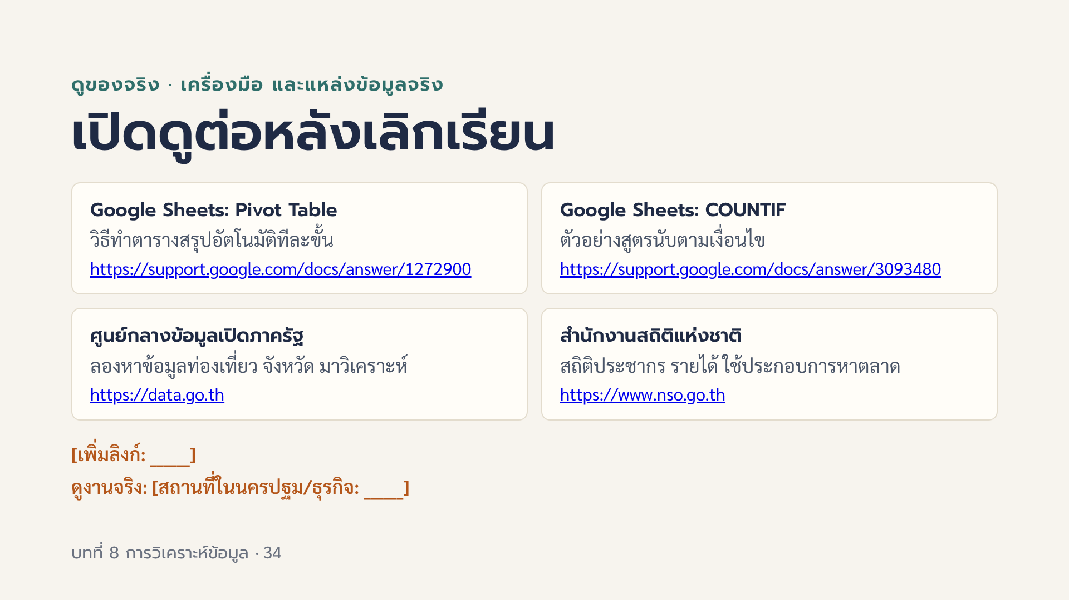
Notes:
ลิงก์ทั้งหมดเป็นหน้าทางการ ตรวจแล้วว่ามีอยู่จริง 1 หน้าช่วยเหลือของ Google เรื่อง Pivot Table ใช้ทบทวนกิจกรรมวันนี้ 2 หน้าช่วยเหลือเรื่อง COUNTIF ใช้กับการนับรีวิวตามหมวด 3 data.go.th ศูนย์กลางข้อมูลเปิดภาครัฐ ดูแลโดยสำนักงานพัฒนารัฐบาลดิจิทัล มีชุดข้อมูลให้ดาวน์โหลดเป็นไฟล์ตาราง ลองค้นคำว่า ท่องเที่ยว หรือ นครปฐม แล้วนำมาทำกราฟ 4 สำนักงานสถิติแห่งชาติ มีข้อมูลประชากรและรายได้ครัวเรือน ใช้ประกอบการประเมินขนาดตลาดของธุรกิจกลุ่ม ช่องว่าง เพิ่มลิงก์ ให้อาจารย์ใส่ลิงก์ไฟล์ sample_sales.csv ใน Google Classroom หรือ Google Drive ส่วนดูงานจริง เช่น ชวนเจ้าของร้านกาแฟหรือร้านของฝากในนครปฐมมาเล่าว่าดูยอดขายจากแอปเดลิเวอรีหรือเครื่อง POS อย่างไร

Slide 35

Notes:
ปิดด้วยคำถาม ธุรกิจของกลุ่มคุณจะรู้ได้อย่างไรว่าไปได้ดี ถ้าตอบว่า ดูจากความรู้สึก ให้กลับไปดูสไลด์ KPI แล้วเลือก 4 ตัวที่จะเก็บตั้งแต่วันแรก ย้ำว่าไม่ต้องเก่งเลข ใช้แค่ บวก ลบ คูณ หาร ส่วนทักษะที่ทำให้วิเคราะห์ได้ดีคือการตั้งคำถาม อ่านคำพูดลูกค้า และเล่าผลให้คนอื่นเข้าใจ ซึ่งเป็นจุดแข็งของนักศึกษาสายภาษาและสังคม ใช้ได้กับร้านค้า งานฟรีแลนซ์ เพจคอนเทนต์ และงานท่องเที่ยว

Slide 36
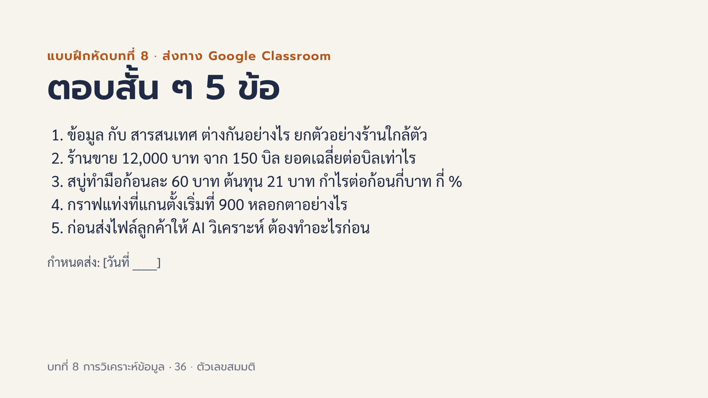
Notes:
แนวคำตอบ ข้อ 1 ข้อมูลคือข้อเท็จจริงที่บันทึกไว้ยังไม่ผ่านการประมวลผล เช่น ใบเสร็จแต่ละใบ สารสนเทศคือข้อมูลที่สรุปแล้วมีความหมายใช้ตัดสินใจได้ เช่น ยอดขายรวมรายวันที่บอกว่าวันไหนขายดี ข้อ 2 12,000 หาร 150 เท่ากับ 80 บาทต่อบิล ข้อ 3 กำไรต่อก้อน 60 ลบ 21 เท่ากับ 39 บาท คิดเป็น 39 หาร 60 คูณ 100 เท่ากับ 65 เปอร์เซ็นต์ ข้อ 4 แท่งที่ต่างกันนิดเดียวจะดูต่างกันมาก เพราะตัดส่วนล่างของแท่งทิ้ง ผู้อ่านเข้าใจผิดว่ายอดเพิ่มหลายเท่า กราฟแท่งควรเริ่มที่ศูนย์ และใส่ตัวเลขจริงกำกับ ถ้านักศึกษาตอบเรื่องเลือกกราฟให้ถูกประเภทเพิ่ม เช่น ข้อมูลรายเดือนใช้กราฟเส้น ให้คะแนนเพิ่มได้ ข้อ 5 ลบหรือปิดบังข้อมูลส่วนบุคคล เช่น ชื่อ เบอร์โทร ที่อยู่ ใช้รหัสแทน ส่งเฉพาะคอลัมน์ที่จำเป็น และต้องตรวจผลที่ AI ให้มาอีกครั้ง อ้างอิง พ.ร.บ.คุ้มครองข้อมูลส่วนบุคคล พ.ศ. 2562

Slide 37

Notes:
การบ้านนี้จะใช้เปิดบทที่ 9 เรื่องการจัดการทรัพยากรมนุษย์ ให้จดคำตอบสั้น ๆ ไม่ต้องระบุชื่อคนที่ถามหรือชื่อบริษัท เพื่อเคารพข้อมูลส่วนบุคคลตามที่เรียนวันนี้ คำตอบของทั้งห้องจะนำมารวมกันเป็นข้อมูลเชิงคุณภาพ แล้วลองจัดกลุ่มดูว่าเหตุผลที่คนอยากอยู่และอยากออกคืออะไรบ้าง ซึ่งเป็นการต่อยอดการวิเคราะห์ข้อมูลจากบทนี้ เตือนให้ส่งลิงก์ Google Sheets ของกิจกรรมกลุ่มให้ครบ

